Slide 1

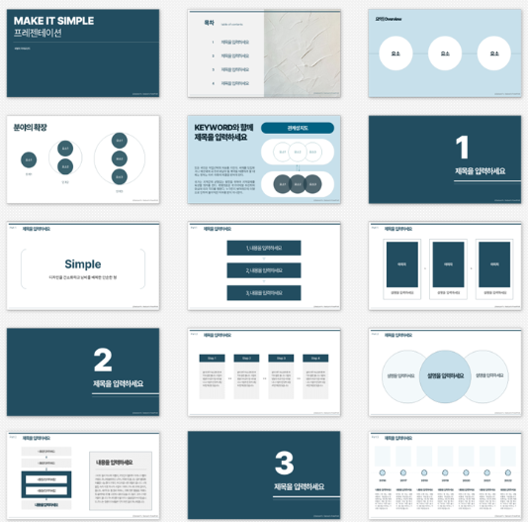
https://m.post.naver.com/viewer/postView.naver?volumeNo=34472286&memberNo=6532296

Slide 2


https://m.post.naver.com/viewer/postView.naver?volumeNo=34472286&memberNo=6532296

Slide 3
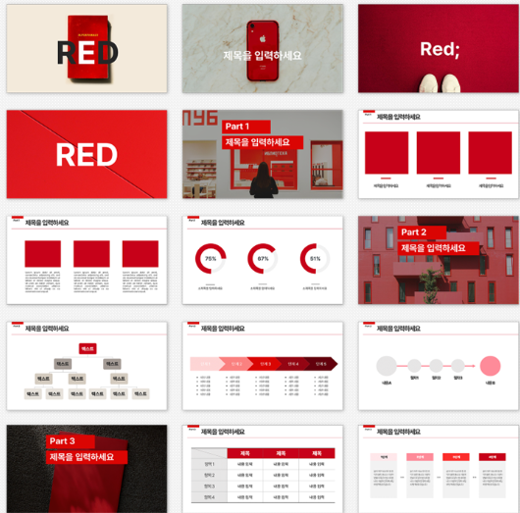
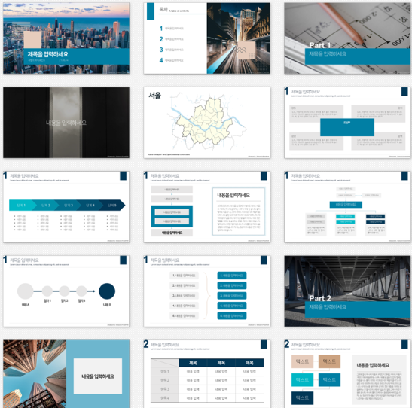
https://m.post.naver.com/viewer/postView.naver?volumeNo=34472286&memberNo=6532296

Slide 4
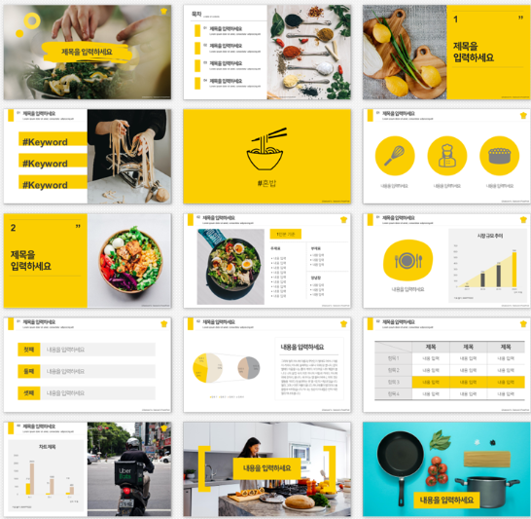
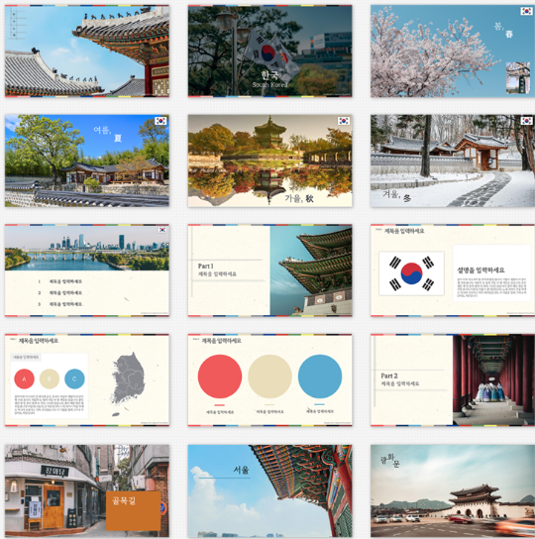
https://m.post.naver.com/viewer/postView.naver?volumeNo=34472286&memberNo=6532296

Slide 5


https://m.post.naver.com/viewer/postView.naver?volumeNo=34472286&memberNo=6532296

Slide 6
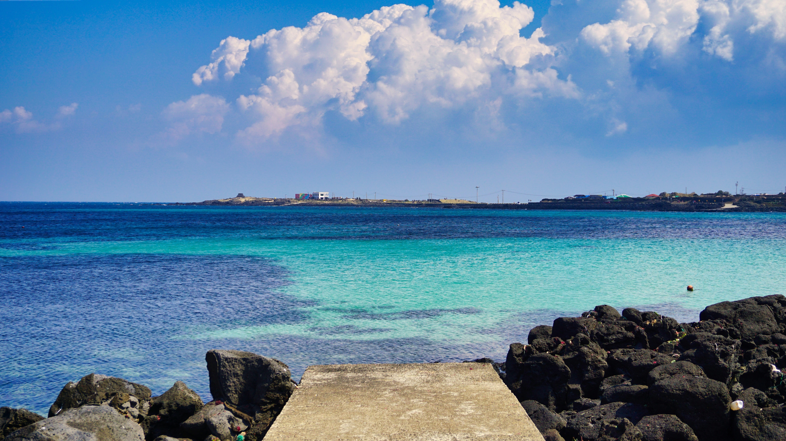
[ ]
제주도 여행 실태 분석 : 19~21년도 중심으로
탐색적 데이터 분석 Semi Project (김종현, 김한열)
사진: Unsplash의Minku Kang

Slide 7
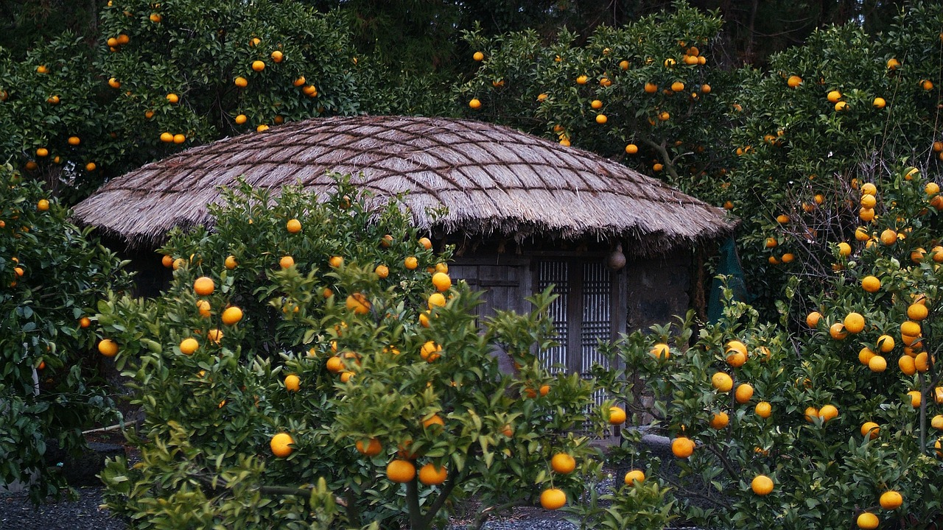
01
분석 개요
분석 배경 / 분석 목적 / 분석 범위
02
문헌 조사
03
데이터 구축 및 분석 방법
프로세스 / 수집방법 / 분석방법
Table
Of
Contents
04
분석 결과
05
결론
06
문제점과 해결 방법
해결한 문제점 / 해결하지 못한 문제점
07
과제 수행 후기
08
참고 문헌

Slide 8
01
분석 개요

Slide 9


01 분석 개요
분석 배경
1.
<추석연휴기간 해외로 떠나는 출국자 수>
2019년 추석(코로나 이전)
2023년 추석(코로나 이후, 집계 전)
40% 상승
약 86만 6656명
121만3319(예상치)
<이미지 출처>
신익수, ＂12일 황금연휴? 이정도면 국민여행…121만명 해외로 떠난다", 매일경제, 2023.09.22, https://www.mk.co.kr/news/culture/10836287
Notes:
2020년 초, 코로나 팬데믹의 시작과 함께 이동의 제한이 생겼고, 사회전반적으로 크고 작은 이슈들이 발생했다. 그 중 자영업자의 폐업률이 단기간에 크게 증가하였으며, 주요 고객이 외국인 관광객이었던 관광명소 주변 업종의 타격이 매우 컸다.
2024년 초, 현재는 코로나는 엔데믹이 선언되었고 다양한 여가생활이 다시 회복하고 있는 것으로 보인다. 코로나 팬데믹을 겪으며 다양한 산업과 업종에서 변화를 보였으며, 관광과 여가생활도 큰 변화를 보이고 있다.
코로나 발생 이전부터 명절기간 내 차례 행사의 간소화 및 가족 혹은 지인과의 여행이 증가하고 있었으며, 함께 모일 수 없었던 코로나 팬데믹을 거치면서 이런 현상은 더욱 빨라지고 있다.
코로나의 엔데믹화로 비교적 짧은 올해 설 명절 기간에도 여행목적의 많은 국내외 이동이 있을 것으로 보인다.
한국의 대표적인 관광지인 제주도 역시 내국인과 외국인의 방문의 회복세를 보이고 있지만 아래와 같은 이유로 일본과 동남아 등 해외 여행지 방문 수가 더욱 큰 폭으로 회복이 되고 있는 것으로 보인다.
- 최근 이슈가 되고 있는 제주도의 지속적인 물가 상승과 낮은 서비스 수준
- 적은 비용을 추가해서 가까운 해외 여행을 가는 ‘가성비’, ‘가심비’를 추구하는 여행의 트렌드
- 2020년 원희룡 제주도지사의 입도세 추진 언급에 대한 반발과 언어적 장벽이 비교적 낮은 20-30대들의 해외여행을 희망
- 이동제한에 대한 보상심리

Slide 10
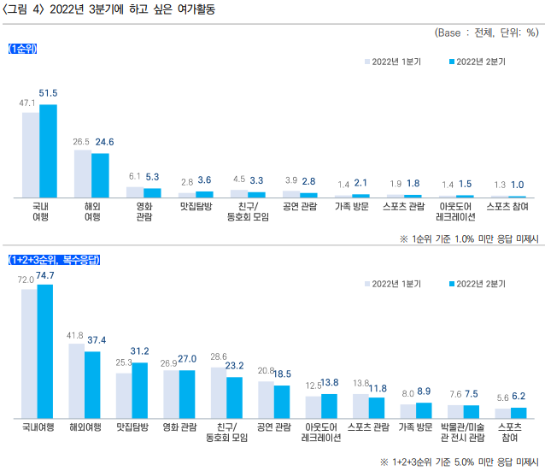
01 분석 개요
분석 배경
1.
< 문1 : 올해 7월, 8월, 9월에 귀하께서 가장 하고 싶은 여가활동은 무엇입니까?>
한국문화관광연구원, 2022년 코로나19에 따른 국내외 여행 형태 조사[2분기 결과](2022)
Notes:
2020년 초, 코로나 팬데믹의 시작과 함께 이동의 제한이 생겼고, 사회전반적으로 크고 작은 이슈들이 발생했다. 그 중 자영업자의 폐업률이 단기간에 크게 증가하였으며, 주요 고객이 외국인 관광객이었던 관광명소 주변 업종의 타격이 매우 컸다.
2024년 초, 현재는 코로나는 엔데믹이 선언되었고 다양한 여가생활이 다시 회복하고 있는 것으로 보인다. 코로나 팬데믹을 겪으며 다양한 산업과 업종에서 변화를 보였으며, 관광과 여가생활도 큰 변화를 보이고 있다.
코로나 발생 이전부터 명절기간 내 차례 행사의 간소화 및 가족 혹은 지인과의 여행이 증가하고 있었으며, 함께 모일 수 없었던 코로나 팬데믹을 거치면서 이런 현상은 더욱 빨라지고 있다.
코로나의 엔데믹화로 비교적 짧은 올해 설 명절 기간에도 여행목적의 많은 국내외 이동이 있을 것으로 보인다.
한국의 대표적인 관광지인 제주도 역시 내국인과 외국인의 방문의 회복세를 보이고 있지만 아래와 같은 이유로 일본과 동남아 등 해외 여행지 방문 수가 더욱 큰 폭으로 회복이 되고 있는 것으로 보인다.
- 최근 이슈가 되고 있는 제주도의 지속적인 물가 상승과 낮은 서비스 수준
- 적은 비용을 추가해서 가까운 해외 여행을 가는 ‘가성비’, ‘가심비’를 추구하는 여행의 트렌드
- 2020년 원희룡 제주도지사의 입도세 추진 언급에 대한 반발과 언어적 장벽이 비교적 낮은 20-30대들의 해외여행을 희망
- 이동제한에 대한 보상심리

Slide 11
01 분석 개요
분석 배경
1.
<제주 여행 주요 활동>
(Base: 전체, 상위 5순위, 단위: 복수응답, %)
데이터R&D그룹, "제주특별자치도 방문관광객 실태조사 정량조사 결과보고서",(2021): 142, 121
Notes:
2020년 초, 코로나 팬데믹의 시작과 함께 이동의 제한이 생겼고, 사회전반적으로 크고 작은 이슈들이 발생했다. 그 중 자영업자의 폐업률이 단기간에 크게 증가하였으며, 주요 고객이 외국인 관광객이었던 관광명소 주변 업종의 타격이 매우 컸다.
2024년 초, 현재는 코로나는 엔데믹이 선언되었고 다양한 여가생활이 다시 회복하고 있는 것으로 보인다. 코로나 팬데믹을 겪으며 다양한 산업과 업종에서 변화를 보였으며, 관광과 여가생활도 큰 변화를 보이고 있다.
코로나 발생 이전부터 명절기간 내 차례 행사의 간소화 및 가족 혹은 지인과의 여행이 증가하고 있었으며, 함께 모일 수 없었던 코로나 팬데믹을 거치면서 이런 현상은 더욱 빨라지고 있다.
코로나의 엔데믹화로 비교적 짧은 올해 설 명절 기간에도 여행목적의 많은 국내외 이동이 있을 것으로 보인다.
한국의 대표적인 관광지인 제주도 역시 내국인과 외국인의 방문의 회복세를 보이고 있지만 아래와 같은 이유로 일본과 동남아 등 해외 여행지 방문 수가 더욱 큰 폭으로 회복이 되고 있는 것으로 보인다.
- 최근 이슈가 되고 있는 제주도의 지속적인 물가 상승과 낮은 서비스 수준
- 적은 비용을 추가해서 가까운 해외 여행을 가는 ‘가성비’, ‘가심비’를 추구하는 여행의 트렌드
- 2020년 원희룡 제주도지사의 입도세 추진 언급에 대한 반발과 언어적 장벽이 비교적 낮은 20-30대들의 해외여행을 희망
- 이동제한에 대한 보상심리

Slide 12
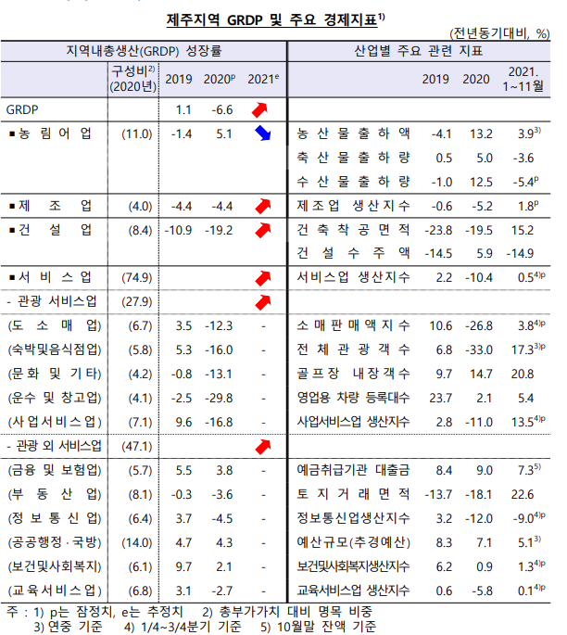
01 분석 개요
분석 배경
1.
한국은행에서 발표한 '제주경제 평가보고서’
2020년 기준으로 지역내 총생산 구성비는
농림어업(11%), 건설업(8.4%),
서비스업(74.9%)를 차지
(관광서비스업 27.9%, 관광 외 서비스업 47.1%)
황다슬, 우한솔, 김현태, 2021년 제주경제 평가 및 2022년 여건 점검(한국은행 제주본부, 2022), 1
Notes:
2020년 초, 코로나 팬데믹의 시작과 함께 이동의 제한이 생겼고, 사회전반적으로 크고 작은 이슈들이 발생했다. 그 중 자영업자의 폐업률이 단기간에 크게 증가하였으며, 주요 고객이 외국인 관광객이었던 관광명소 주변 업종의 타격이 매우 컸다.
2024년 초, 현재는 코로나는 엔데믹이 선언되었고 다양한 여가생활이 다시 회복하고 있는 것으로 보인다. 코로나 팬데믹을 겪으며 다양한 산업과 업종에서 변화를 보였으며, 관광과 여가생활도 큰 변화를 보이고 있다.
코로나 발생 이전부터 명절기간 내 차례 행사의 간소화 및 가족 혹은 지인과의 여행이 증가하고 있었으며, 함께 모일 수 없었던 코로나 팬데믹을 거치면서 이런 현상은 더욱 빨라지고 있다.
코로나의 엔데믹화로 비교적 짧은 올해 설 명절 기간에도 여행목적의 많은 국내외 이동이 있을 것으로 보인다.
한국의 대표적인 관광지인 제주도 역시 내국인과 외국인의 방문의 회복세를 보이고 있지만 아래와 같은 이유로 일본과 동남아 등 해외 여행지 방문 수가 더욱 큰 폭으로 회복이 되고 있는 것으로 보인다.
- 최근 이슈가 되고 있는 제주도의 지속적인 물가 상승과 낮은 서비스 수준
- 적은 비용을 추가해서 가까운 해외 여행을 가는 ‘가성비’, ‘가심비’를 추구하는 여행의 트렌드
- 2020년 원희룡 제주도지사의 입도세 추진 언급에 대한 반발과 언어적 장벽이 비교적 낮은 20-30대들의 해외여행을 희망
- 이동제한에 대한 보상심리

Slide 13
01 분석 개요
분석 목적
2.
가. 명절 등 연휴에 사람들은 여행을 많이 가고있다.
나. 항공운행 중 저렴한 곳은 제주도를 비롯한 동남아 지역이다.
다. 국내지역인 제주도를 중심으로 조사하자
라. 코로나19의 영향으로 제주도 오는 인원수에 변동이 있었을 것이다.
마. 제주 여행의 주요 활동인 맛집탐방을 주로 어느지역에서 시행하는지 확인하자

Slide 14
01 분석 개요
분석 범위
3.
모집단
- 제주도에 방문한 인원
표본집단
- 3개년(2019~2021) 동안 관광지를 방문하거나 숙박, 음식점, 카페에 방문한 인원

Slide 15
02
문헌 조사

Slide 16
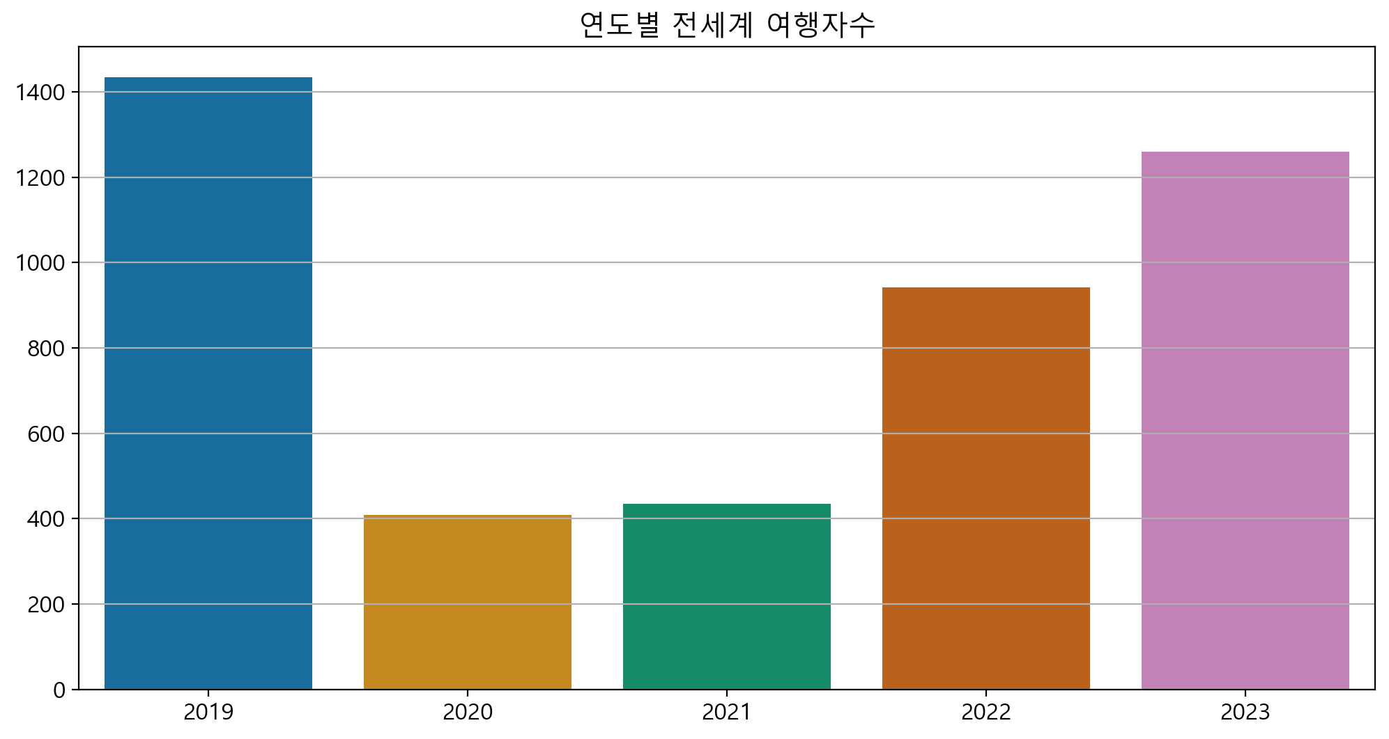
02 문헌 조사
문헌 조사
1.
UNWTO(2024, January 18. ) The UNWTO Tourism Data Dashboard

Slide 17
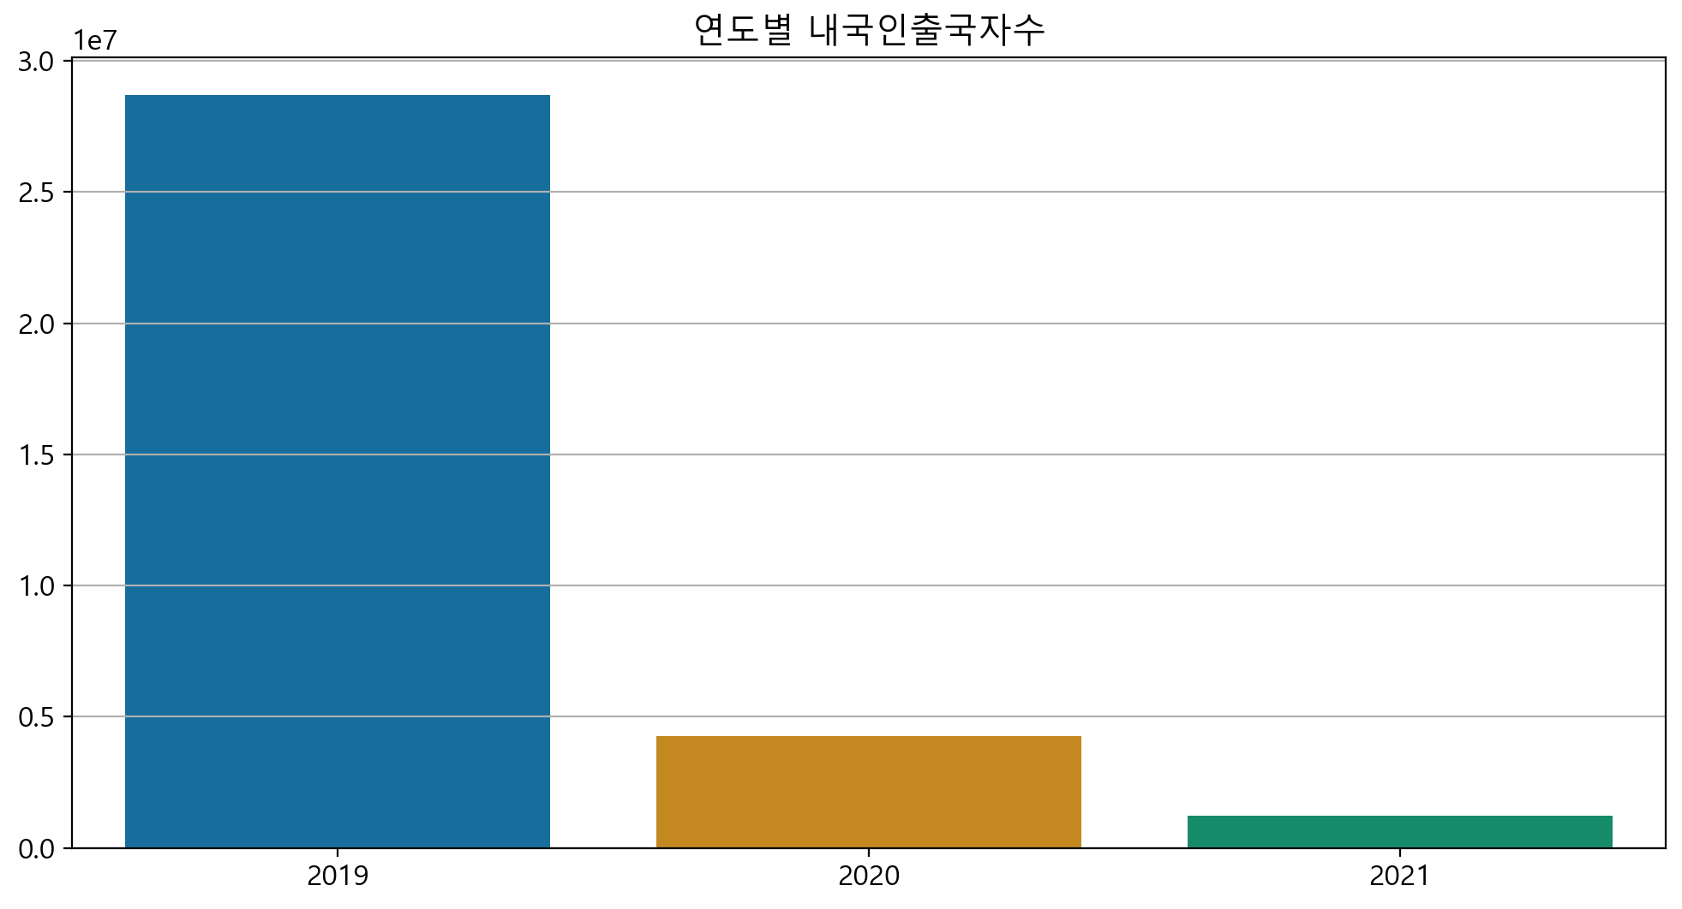
02 문헌 조사
문헌 조사
1.
한국관광공사,「한국관광통계」, 2024.01.22, 내국인출국-성별

Slide 18
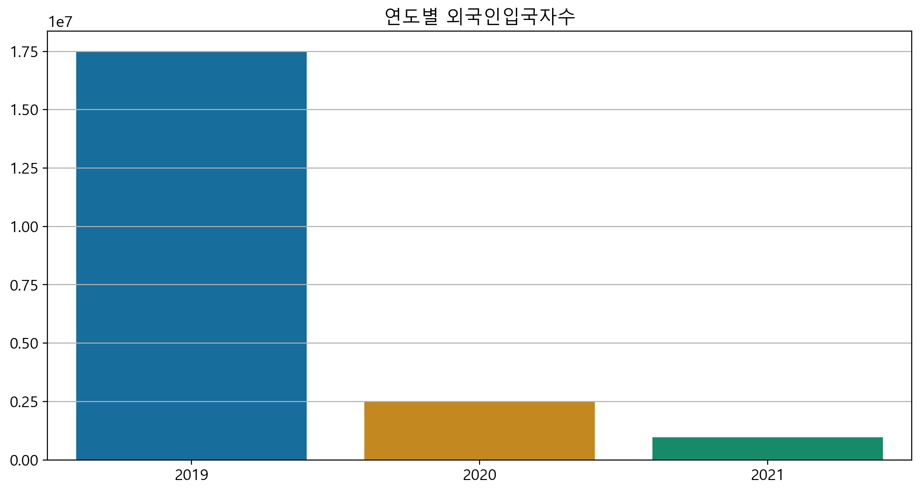
02 문헌 조사
문헌 조사
1.
한국관광공사,「한국관광통계」, 2024.01.22, 외래객 입국-성별/국적별

Slide 19
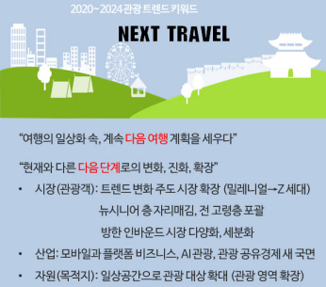
02 문헌 조사
문헌 조사
1.
소소한 여행: 소확행, 가심비, 가시비
Xtra Time & Short Travel
N
일상에서 만나는 비일상 여행
Life Tourism
E
경험소비, 여행 액티비티 전성시대
Experiential Activity
X
누구나 즐기는 여행: 은퇴에서 100세까지
Tourism for All
T
여행 트렌드세터, 뉴 제너레이션
Next generation
T
다이내민 방한시장, 유동성과 다변화
Vulnerable Tourism
R
관광시민, 여행가치를 생각하다
Responsible Tourism
A
모바일과 여행 플랫폼 비즈니스의 진화
Travel Platform Business
V
빅데이터가 여는 AI 관광시대
AI Tourism Era
E
공유, 여행공간 · 이동 · 경험을 잇다
Expansion of Sharing Economy
L
김대관, 관광 트렌드 분석 및 전망:2020-2024(한국문화관광연구원, 2019), 218

Slide 20
02 문헌 조사
문헌 조사
1.
구분 | 1차 유행기 | 2차 유행기 | 3차 유행기 | 4차 유행기 | 5차 유행기 | 6차 유행기
해당 시기 | ‘20.2.18~5.5 | ‘20.8.12~11.12 | ‘20.11.13~21.1.20 | ‘21.6.23~12.31 | ‘22.1.1~5.31 | ‘22.7.1~10.19
코로나 초기인 2020년 외에는 국내선 여객 운송실적에서 비슷한 흐름을 보이고 있으며,
국내선 여객실적도 회복
윤형중, 2023 항공통계 국내편(한국항공협회 항공산업정보실 , 2023), 28-29
서울특별시 시민건강국 감염병연구센터(감염병관리지원단),서울특별시 감염병 주간 소식 제 20호(서울특별시 시민건강국 감염병연구센터 2022.10.26), 9

Slide 21
02 문헌 조사
문헌 조사
1.
코로나 발생 이후 입출국시 2주 대기 및
국경봉쇄 등으로 국제선 여객 실적 급락.
2022년 2/4분기부터 점차 회복 중
동남아 : 베트남, 태국, 필리핀, 싱가포르
기타외국 : 미국, 미국령(괌, 하와이, 사이판), 캐나다, UAE
윤형중, 2023 항공통계 국내편(한국항공협회 항공산업정보실 , 2023), 20-21

Slide 22
02 문헌 조사
문헌 조사
1.
코로나19에 따른 국내, 국제선 항공여객 실적 변화 추이
윤형중, 2023 항공통계 국내편(한국항공협회 항공산업정보실 , 2023), 39

Slide 23
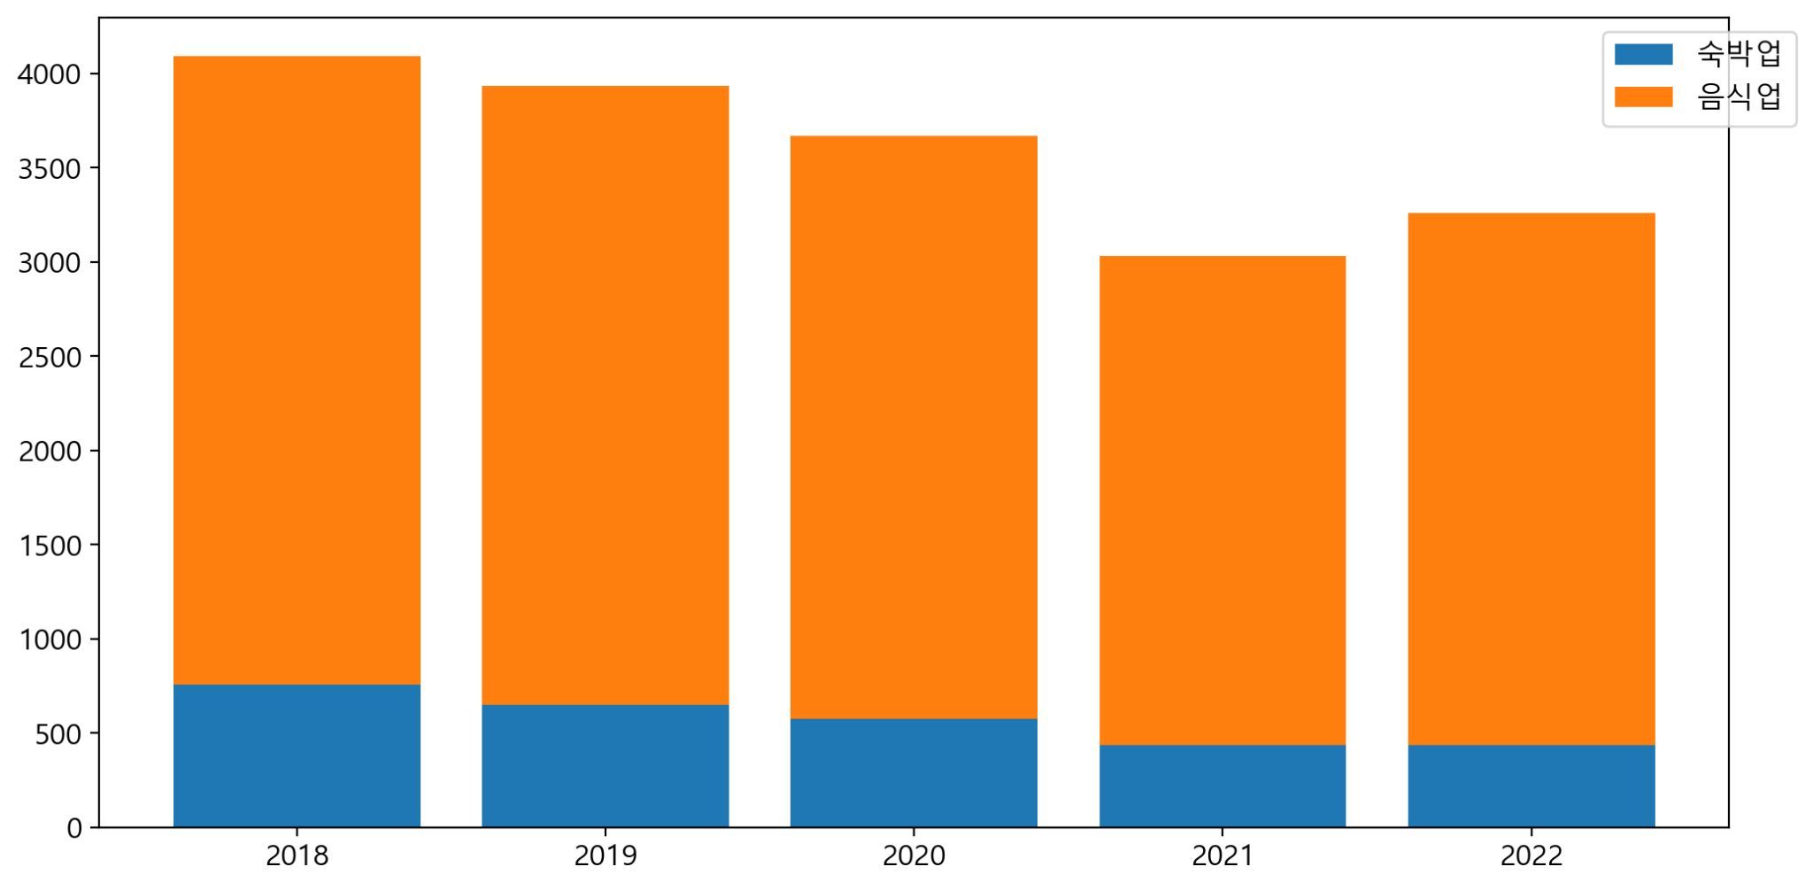
02 문헌 조사
문헌 조사
1.
’18~’22 제주도 사업자 폐업수
4094
3935
3668
3259
3029
3337
3288
3092
2825
2596
757
647
576
433
434
국가통계포털_제주도폐업기업수 재편집

Slide 24
03
데이터 구축 및 분석 방법

Slide 25








03 데이터 구축 및 분석 방법
분석 프로세스
1.
데이터 수집 및 파악
데이터 요약 통계
데이터 처리
데이터 시각화
결과 도출
제주 데이터허브
한국관광데이터랩
제주관광공사
이용자수 변화 추이
이용금액 변화 추이
관광지별 방문 추이
조건별 데이터 재배치
데이터 전처리
데이터 정제
데이터 시각화
조건별 데이터 분포 확인
(*각 이미지 링크는 이미지에 첨부)

Slide 26
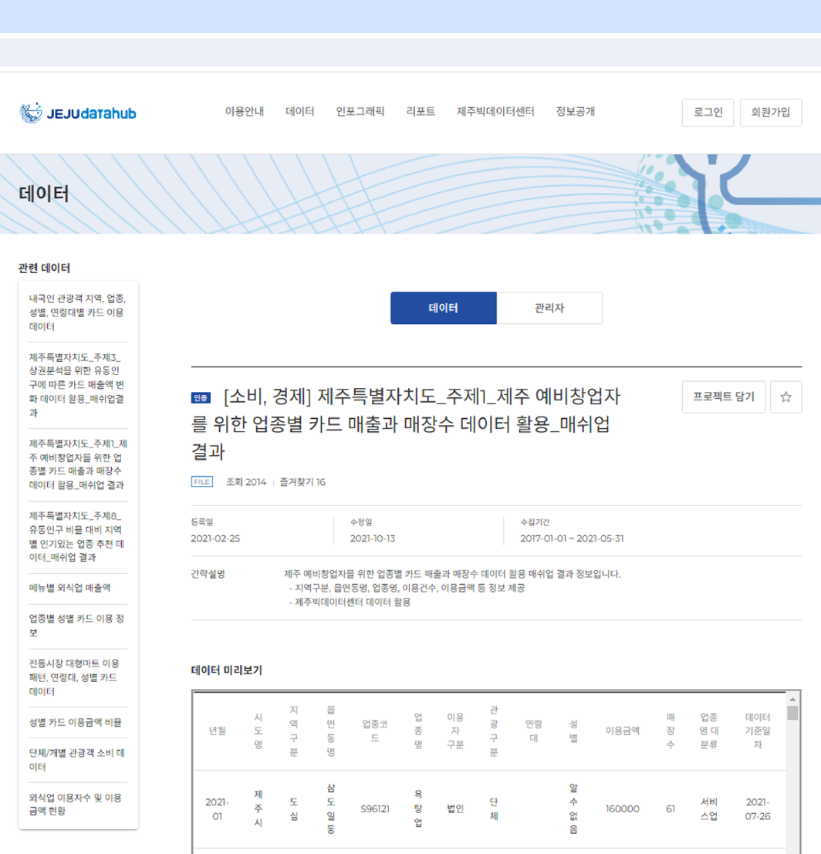
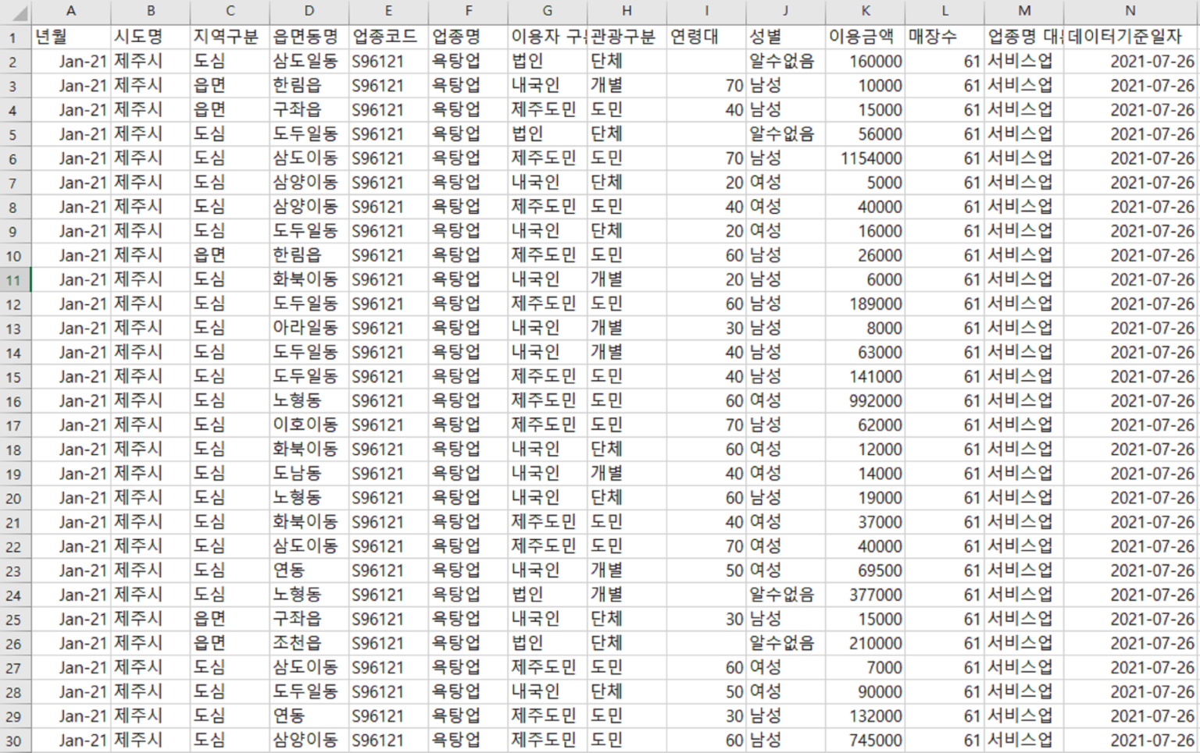
03 데이터 구축 및 분석 방법
데이터 수집 방법
2.
제주데이터허브
년월 object
시도명 category
지역구분 category
읍면동명 category
업종명 category
이용자 구분 category
관광구분 category
연령대 float64
성별 category
이용금액 int64
매장수 int64
업종명 대분류 category
dtype: object
JEJUdatahub(2021년 10월 13일) [소비, 경제] 제주특별자치도_주제1_제주 예비창업자를 위한 업종별 카드 매출과 매장수 데이터 활용_매쉬업 결과

Slide 27
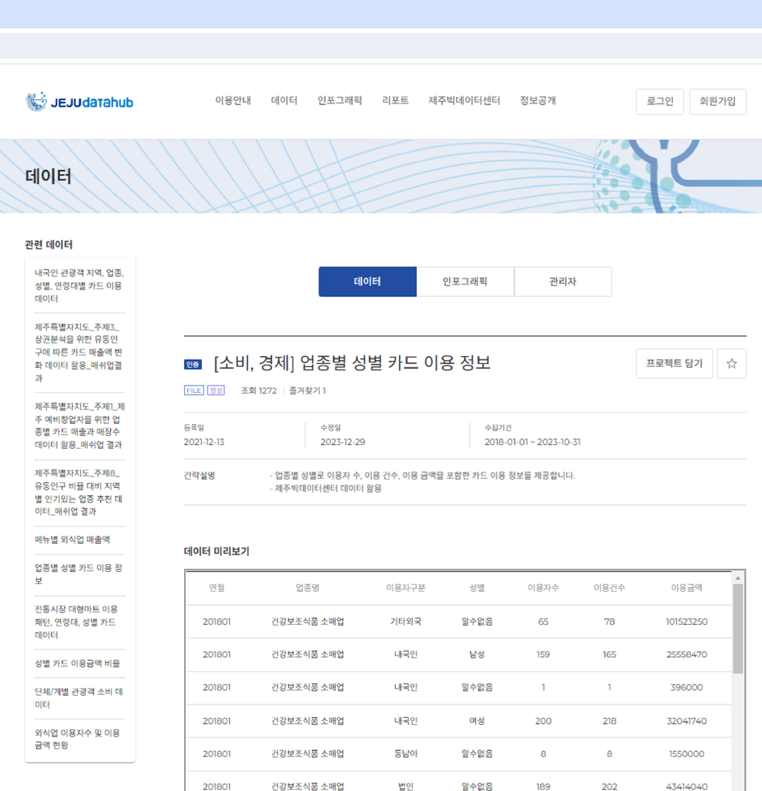
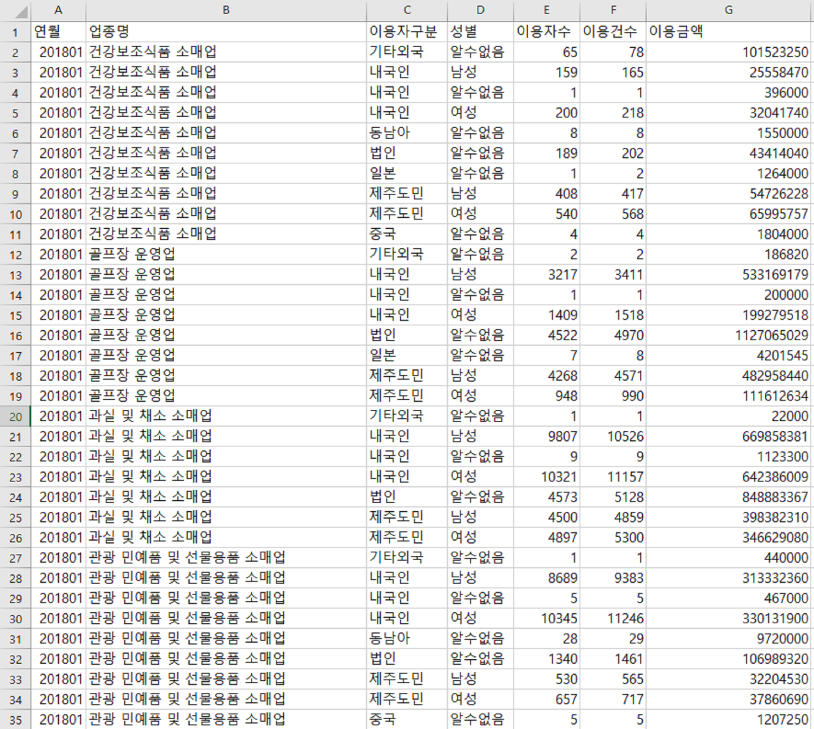
03 데이터 구축 및 분석 방법
데이터 수집 방법
2.
제주데이터허브
연월 int64
업종명 category
이용자구분 category
성별 category
이용자수 int64
이용건수 int64
이용금액 int64
dtype: object
JEJUdatahub(2023년 12월 29일)[소비, 경제] 업종별 성별 카드 이용 정보

Slide 28
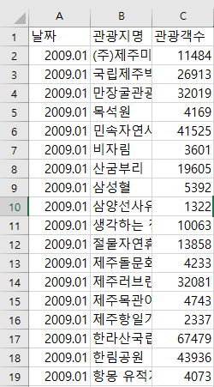
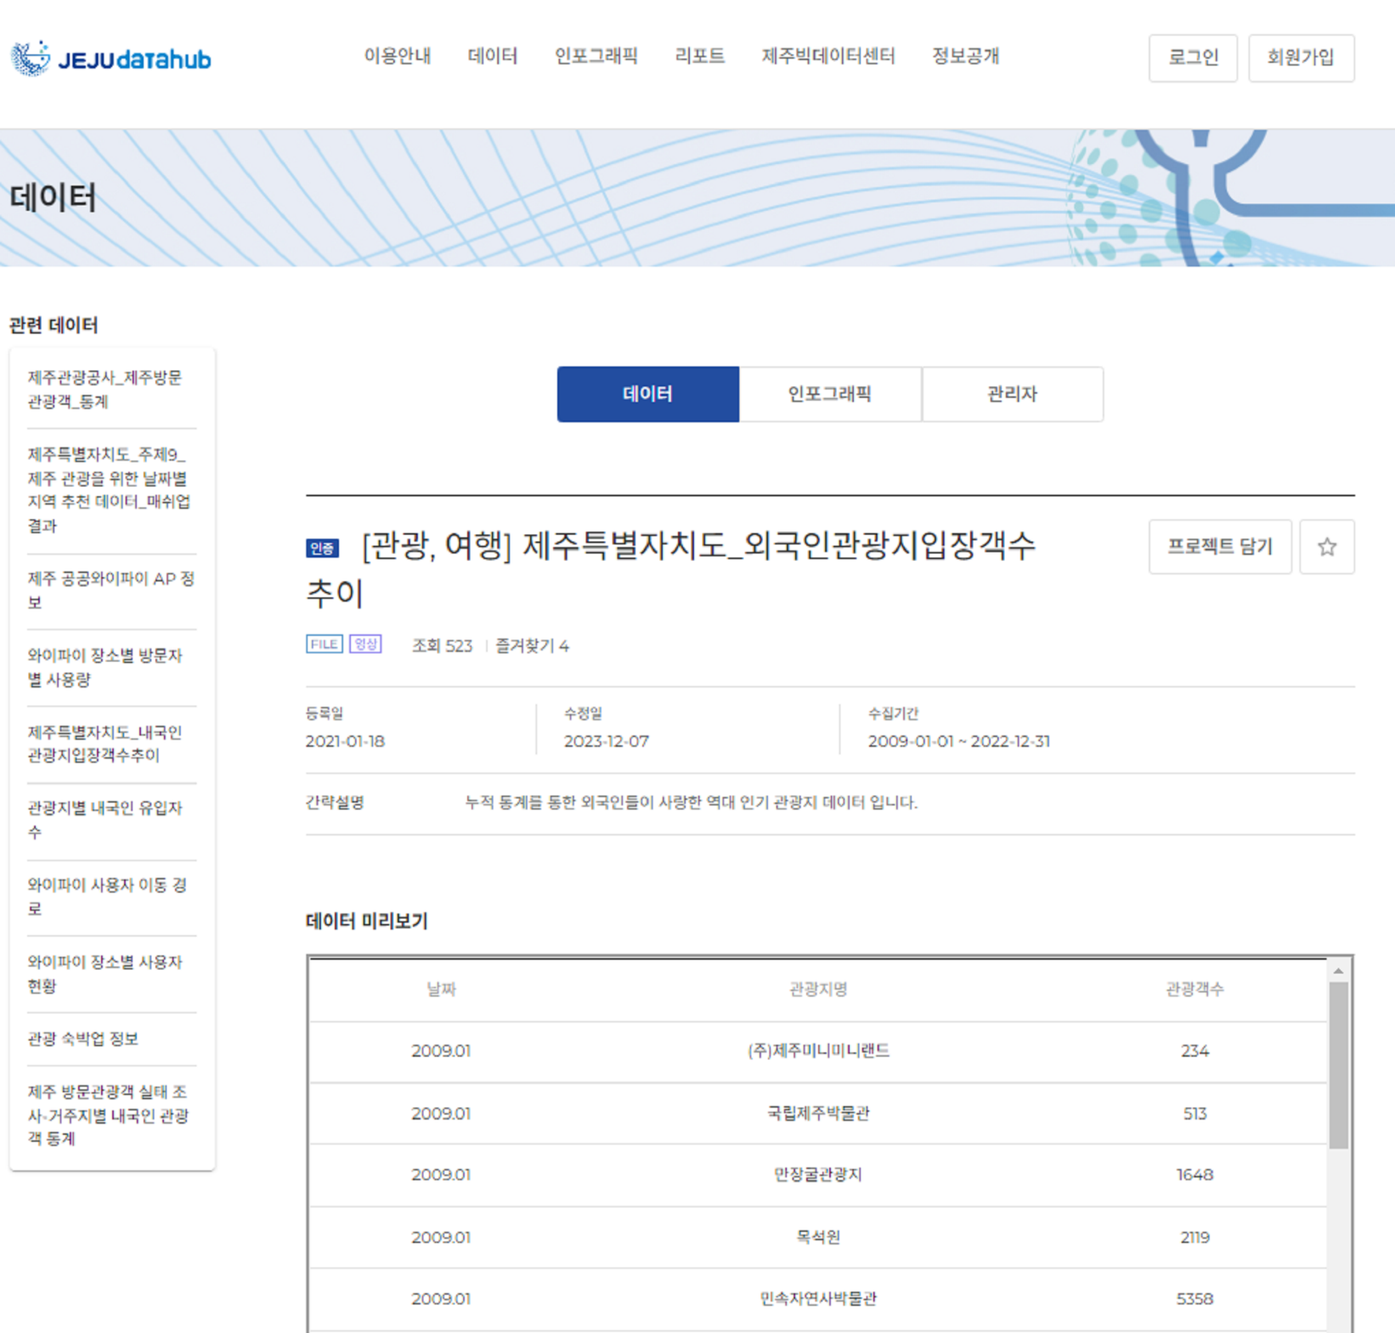
03 데이터 구축 및 분석 방법
데이터 수집 방법
2.
제주데이터허브
JEJUdatahub(2023년 12월 07일)[관광, 여행] 제주특별자치도_내국인관광지입장객수추이
JEJUdatahub(2023년 12월 07일)[관광, 여행] 제주특별자치도_외국인관광지입장객수추이

Slide 29
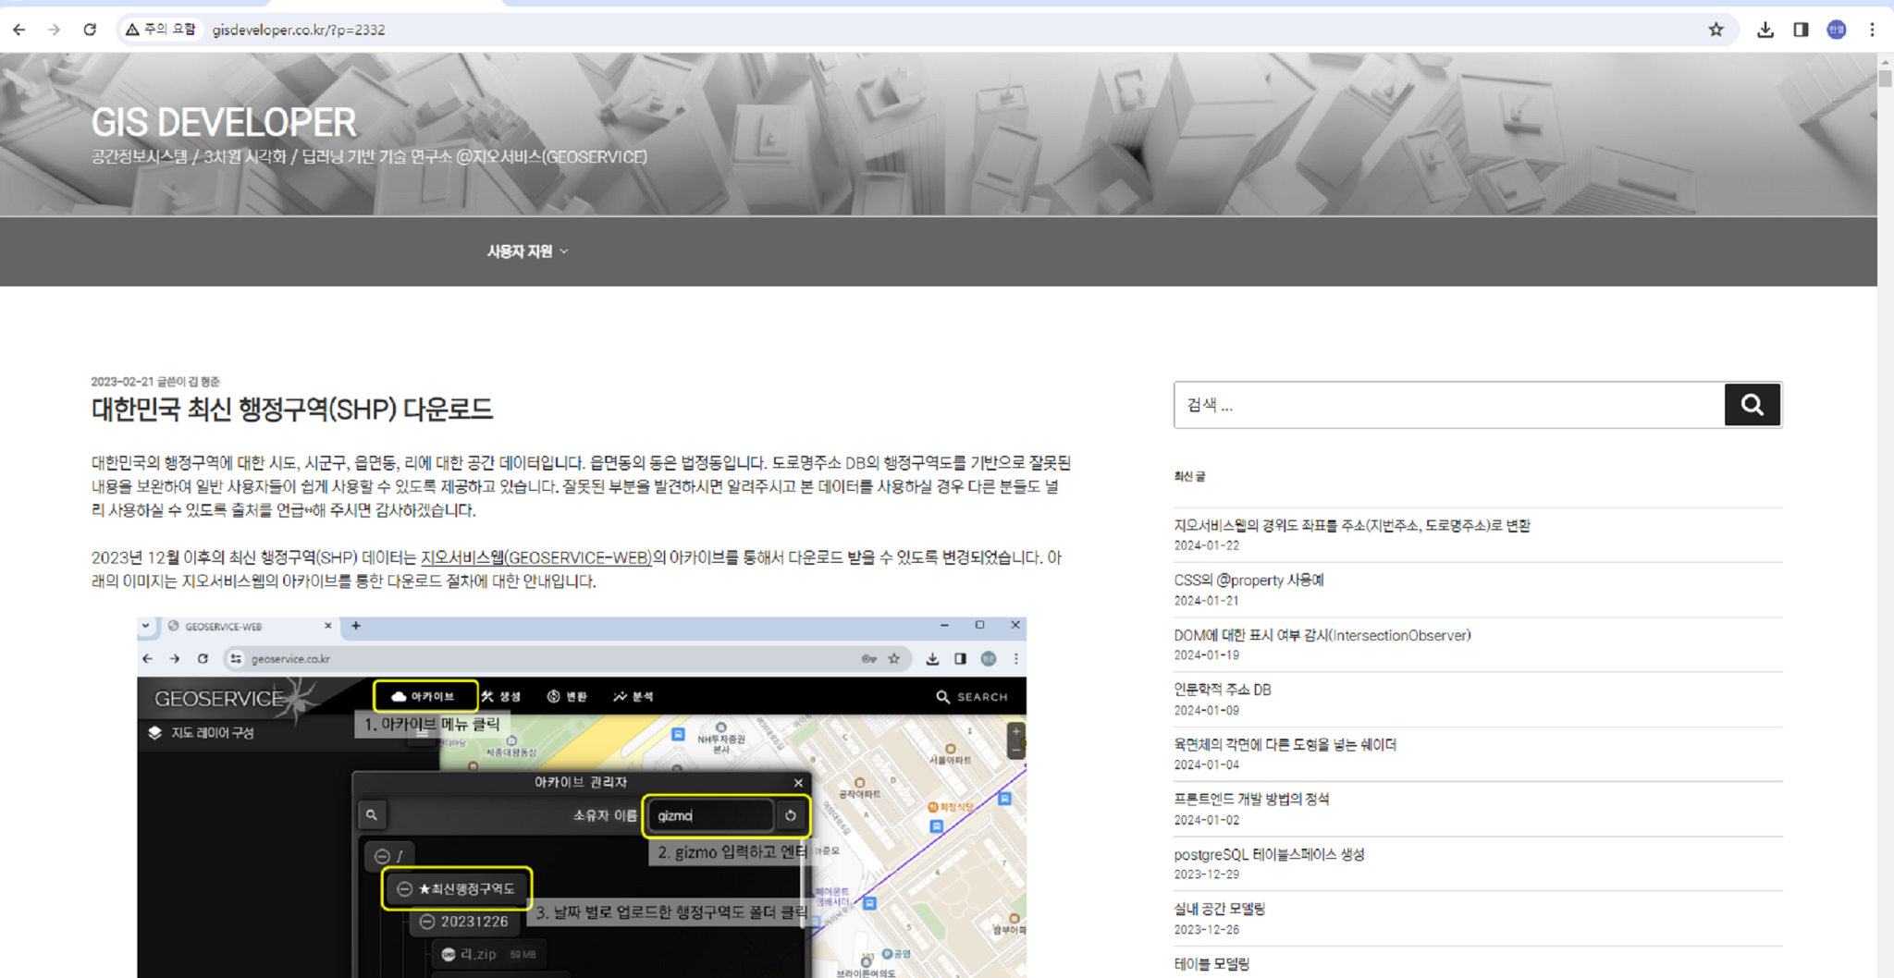
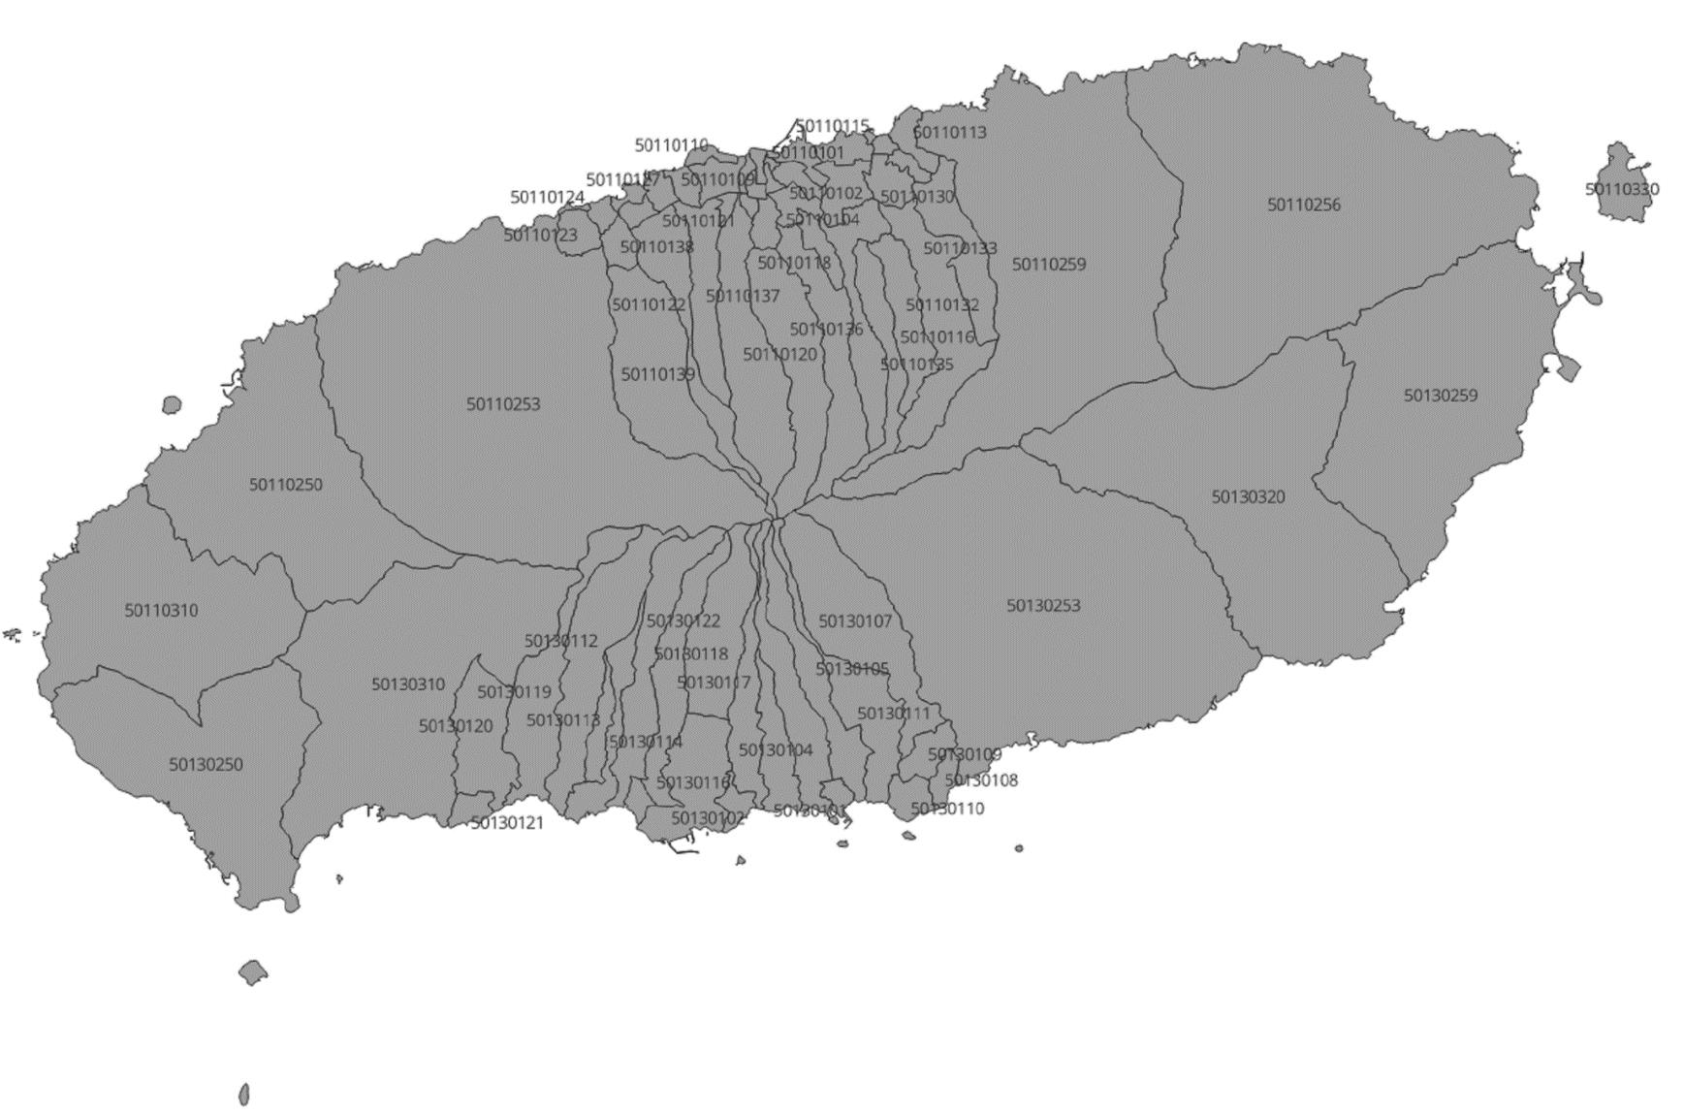
03 데이터 구축 및 분석 방법
데이터 수집 방법
2.
SHP(SVG) 파일
김형준, "대한민국 최신 행정구역(SHP) 다운로드", gisdeveloper(공간정보시스템),2023년 2월 21일, http://www.gisdeveloper.co.kr/?p=2332

Slide 30
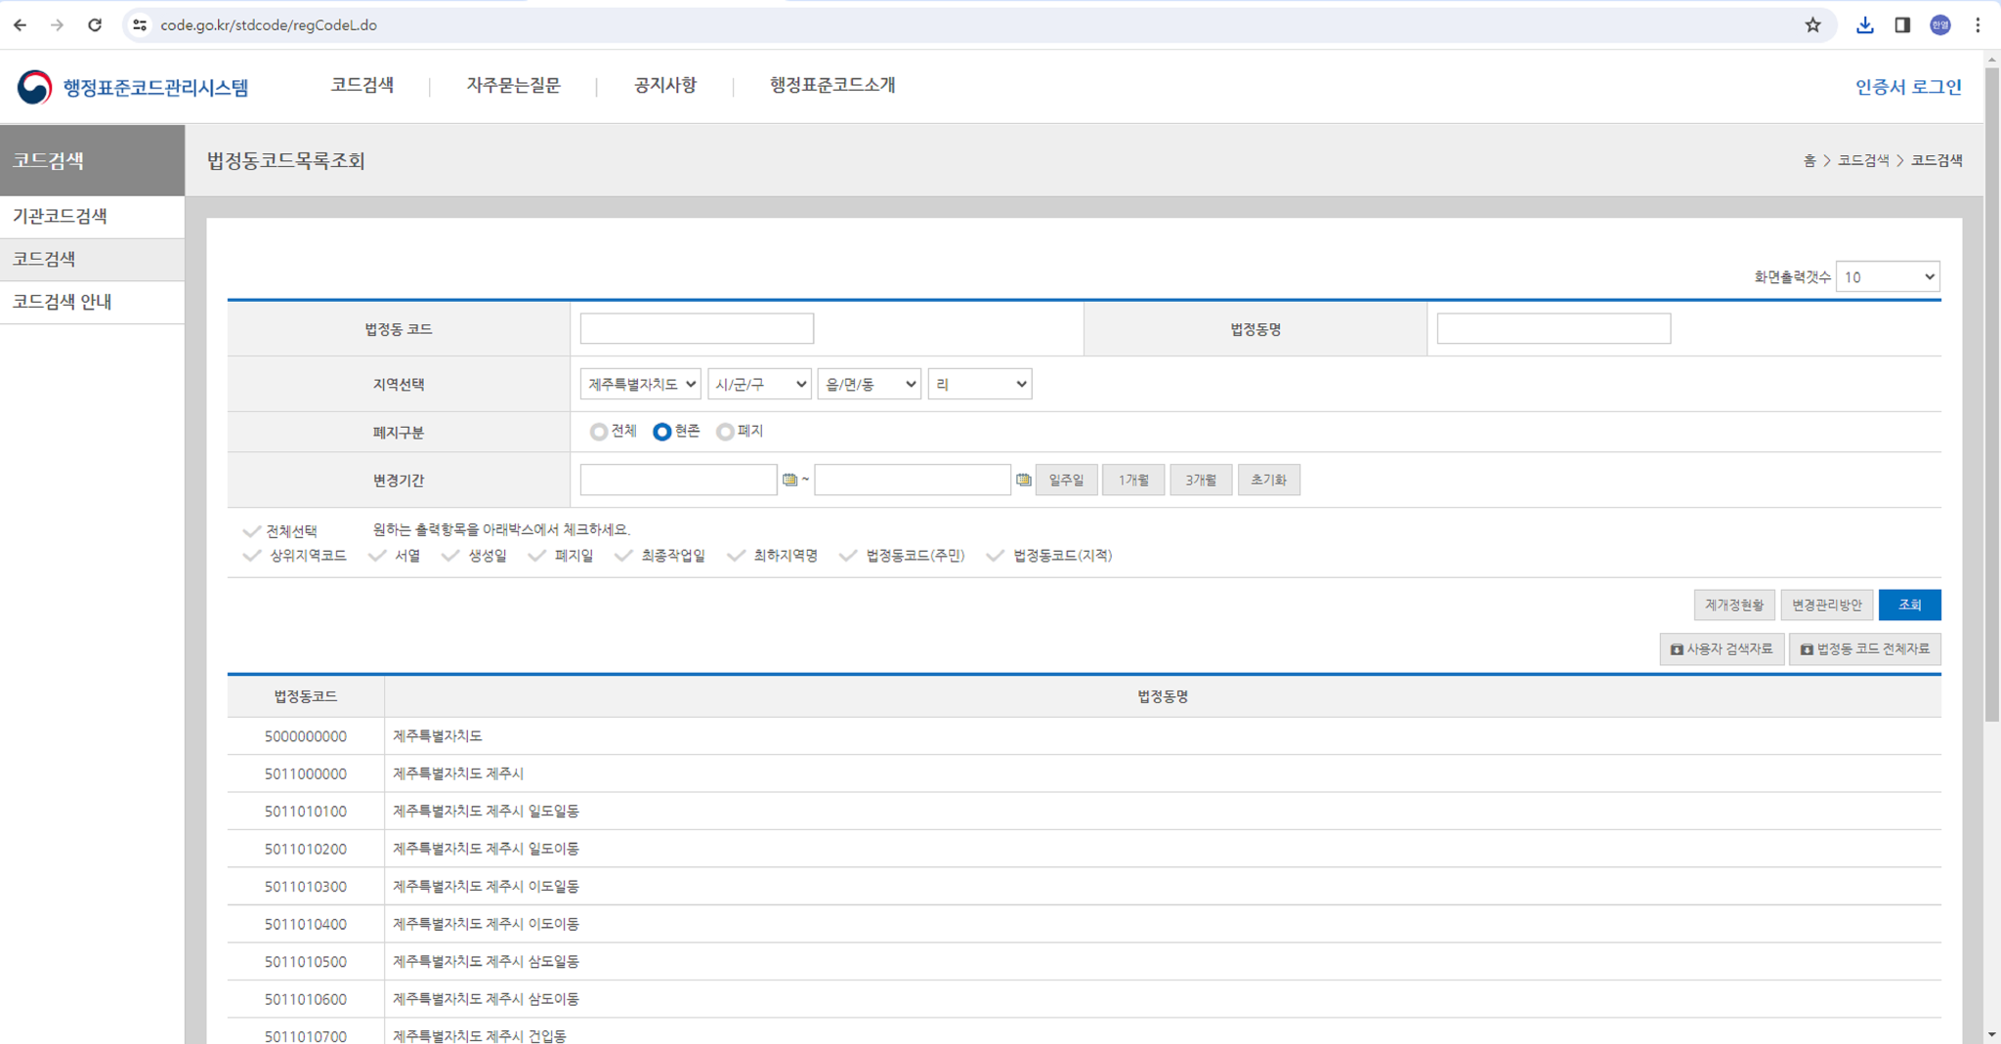
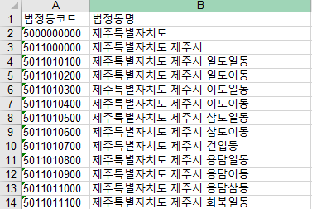
03 데이터 구축 및 분석 방법
데이터 수집 방법
2.
행정표준코드 관리시스템
행정표준코드관리시스템(2024년 1월 23일)법정동코드목록조회

Slide 31

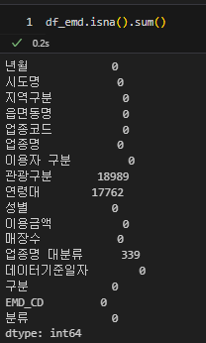
03 데이터 구축 및 분석 방법
데이터 분석 방법
3.
결측치 확인 및 제거
관광구분과 연령대가 결측치인 것은 일정한 규칙성이 존재하지 않음
전체 데이터(1,219,074)의 수에 비해
상대적으로 적은 양(3,6749 - 3.0%)으로 삭제 처리
업종명 대분류가 결측치인 것은 전부 택시업으로 확인하여 새분류를 만들어 해결하였다.

Slide 32
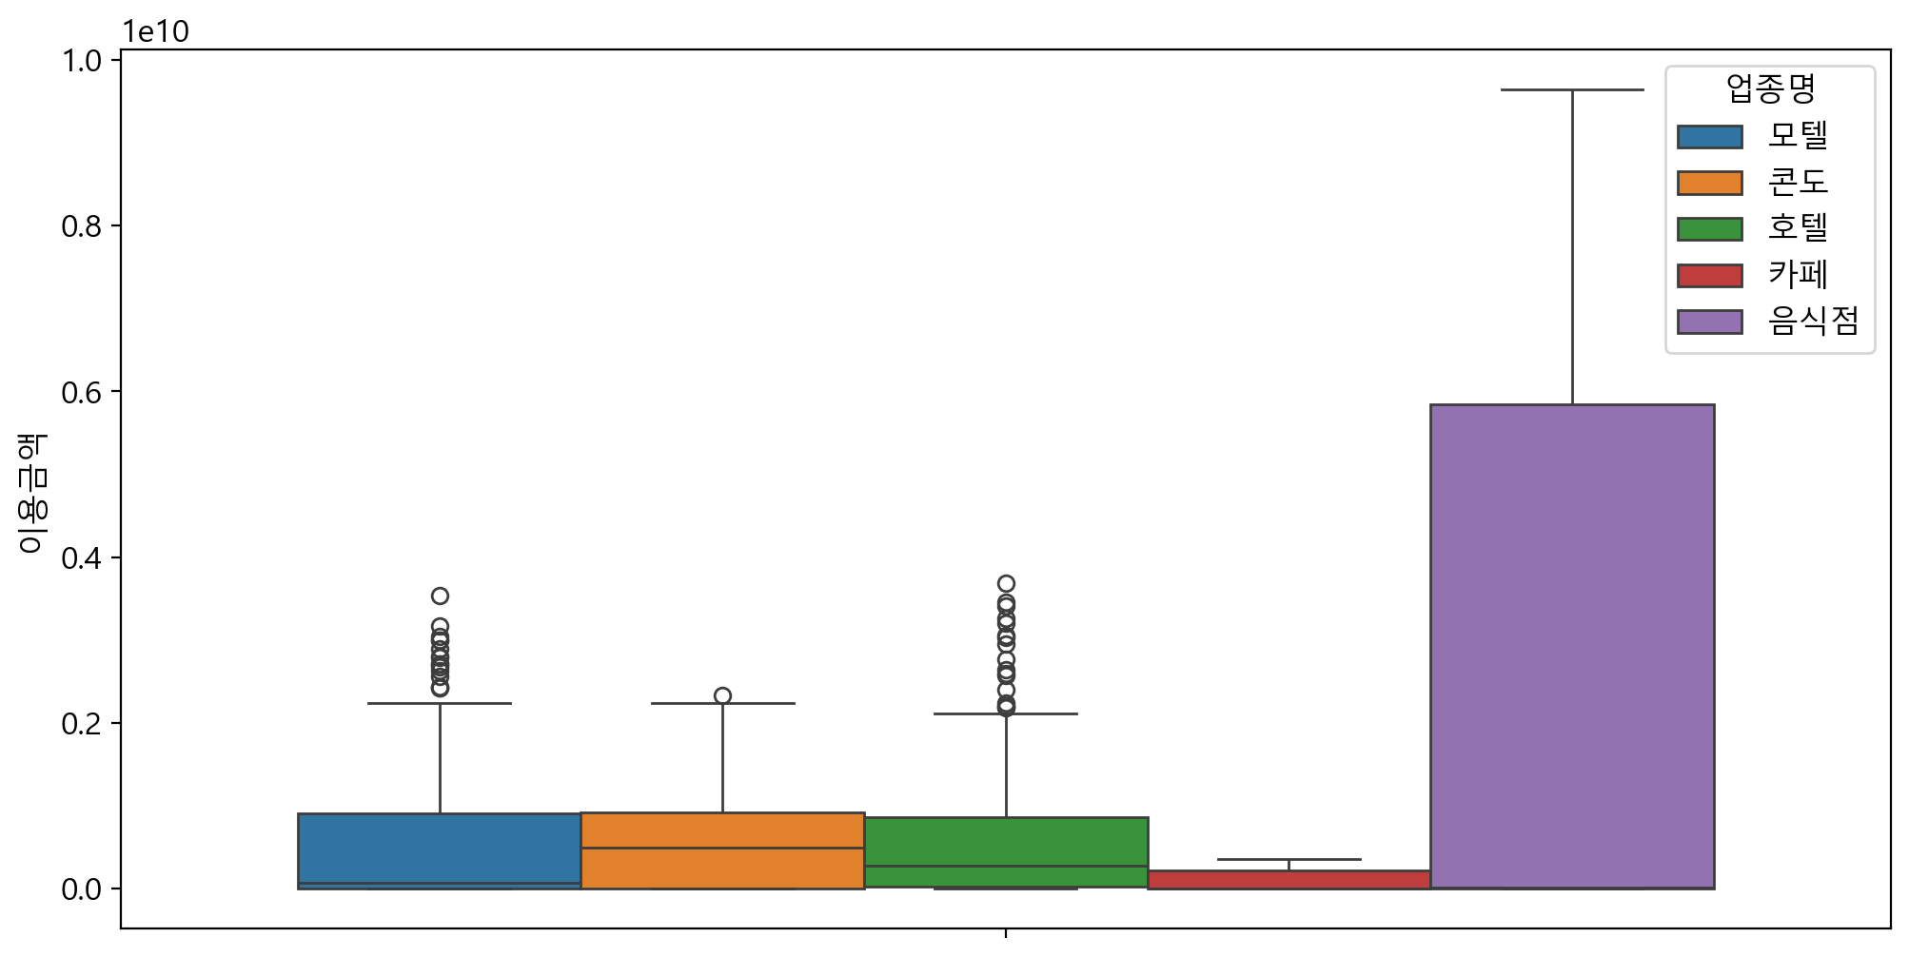
03 데이터 구축 및 분석 방법
데이터 분석 방법
3.
이상치 확인 및 정제
이용금액을 확인하여 이상치를 확인
이용금액이 0 이하인 경우를 제외하고
가능한 수치들이라 생각하여 분석가의 주관에 따라 별도의 조치를 하지 않음
0 이하의 데이터는 존재하지 않음

Slide 33
03 데이터 구축 및 분석 방법
데이터 분석 방법
3.
월별 이용자수 / 이용금액으로 필터링
 | 연월 | 업종명 | 이용객수 | 이용금액
0 | 201901 | 여관업 | 22331 | 1.496E+09
1 | 201902 | 여관업 | 19546 | 1.454E+09
2 | 201903 | 여관업 | 20096 | 1.53E+09
3 | 201904 | 여관업 | 21691 | 1.692E+09
4 | 201905 | 여관업 | 25517 | 1.93E+09
... | ... | ... | ... | ...
103 | 202108 | 호텔업 | 11421 | 2.755E+09
104 | 202109 | 호텔업 | 9646 | 2.187E+09
105 | 202110 | 호텔업 | 12098 | 2.757E+09
106 | 202111 | 호텔업 | 12370 | 2.849E+09
107 | 202112 | 호텔업 | 11704 | 2.604E+09

Slide 34
03 데이터 구축 및 분석 방법
데이터 분석 방법
3.
월별 법정동코드와 이용금액으로 필터링
 | 년월 | 이용금액 | EMD_CD
13495 | Jan-19 | 87500 | 50110250
13496 | Jan-19 | 3114000 | 50110120
13497 | Jan-19 | 484000 | 50110120
13498 | Jan-19 | 1313000 | 50110120
13499 | Jan-19 | 147500 | 50110137
... | ... | ... | ...
708177 | May-21 | 18000 | 50130101
708178 | May-21 | 199900 | 50130101
708179 | May-21 | 346000 | 50130250
708180 | May-21 | 35700 | 50130250
708181 | May-21 | 5500 | 50130253

Slide 35
04
분석 결과

Slide 36
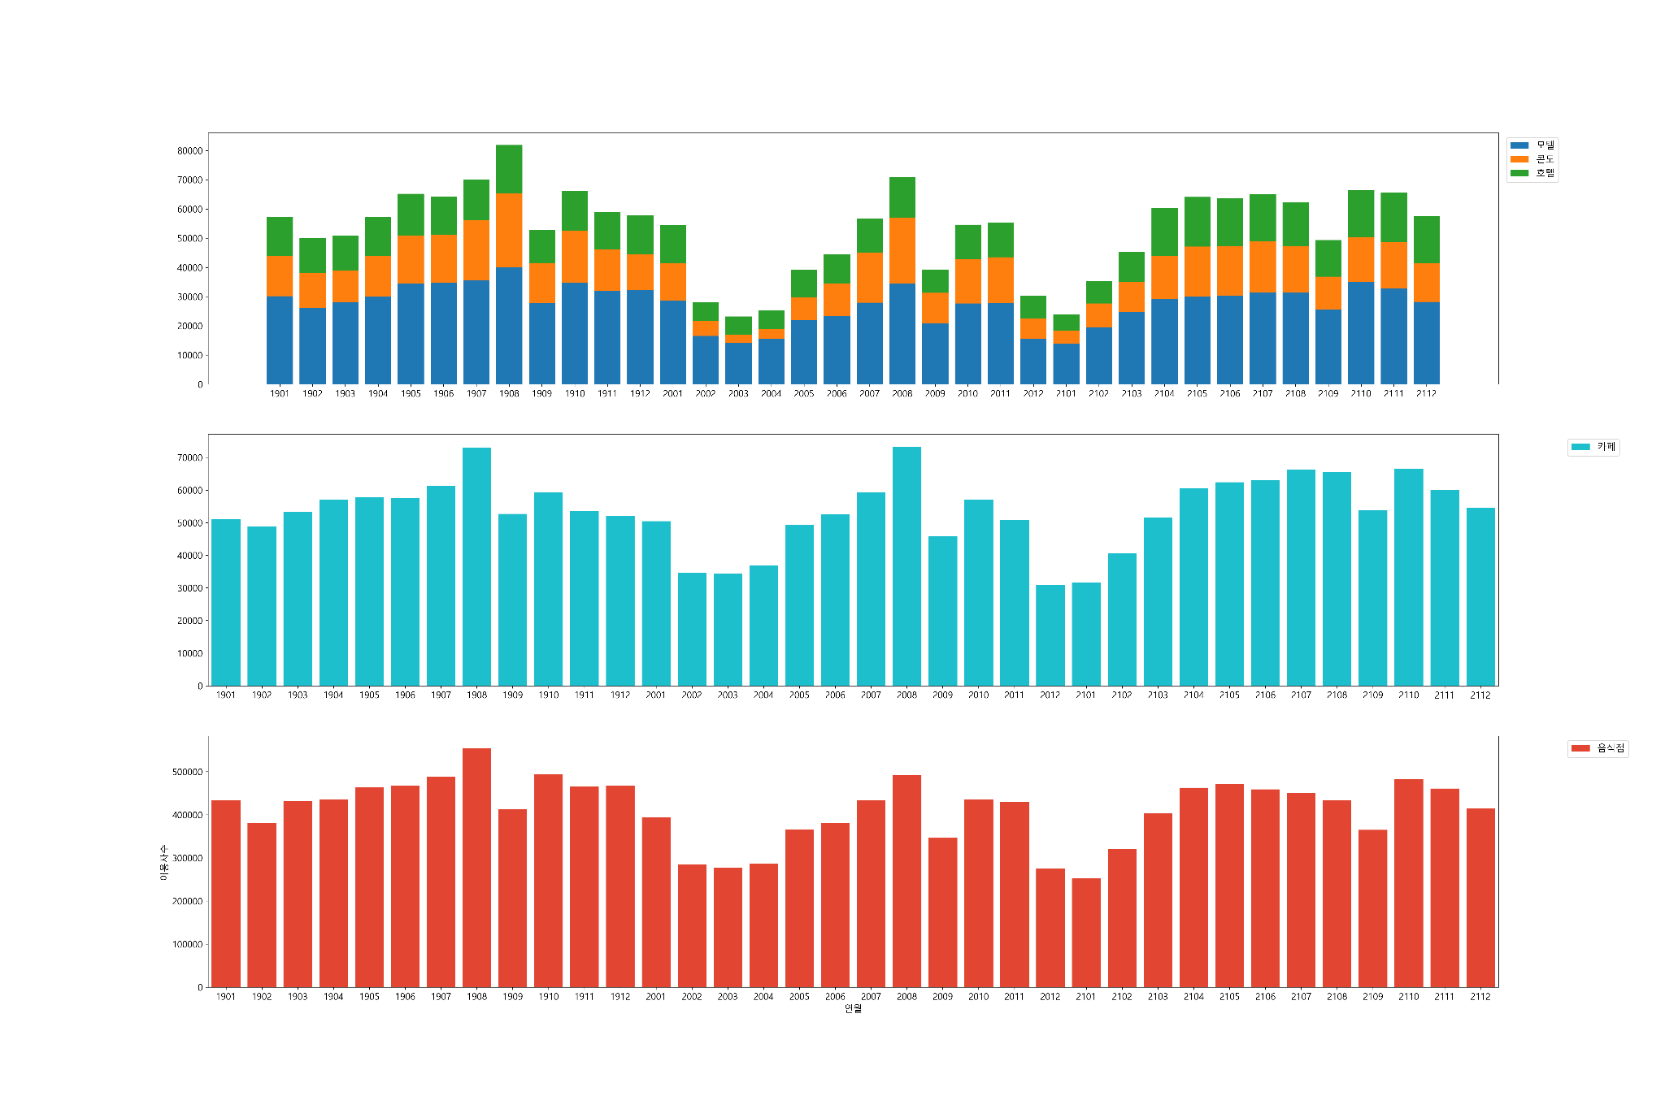
04 분석 결과
요약통계 – 이용자수 변화
1.
월별 이용자 수의 변화 - 요약통계
20년 2월 급락
20년 12월 급락
21년 3월 회복
호텔
콘도
위기경보 관심
모텔
20.1.20 위기경보 주의
20.1.27 위기경보 경계
카페
20.2.23 위기경보 심각
20.12.23 사회적 거리두기 의무 시행
21.2.26 백신접종 실시
음식점

Slide 37
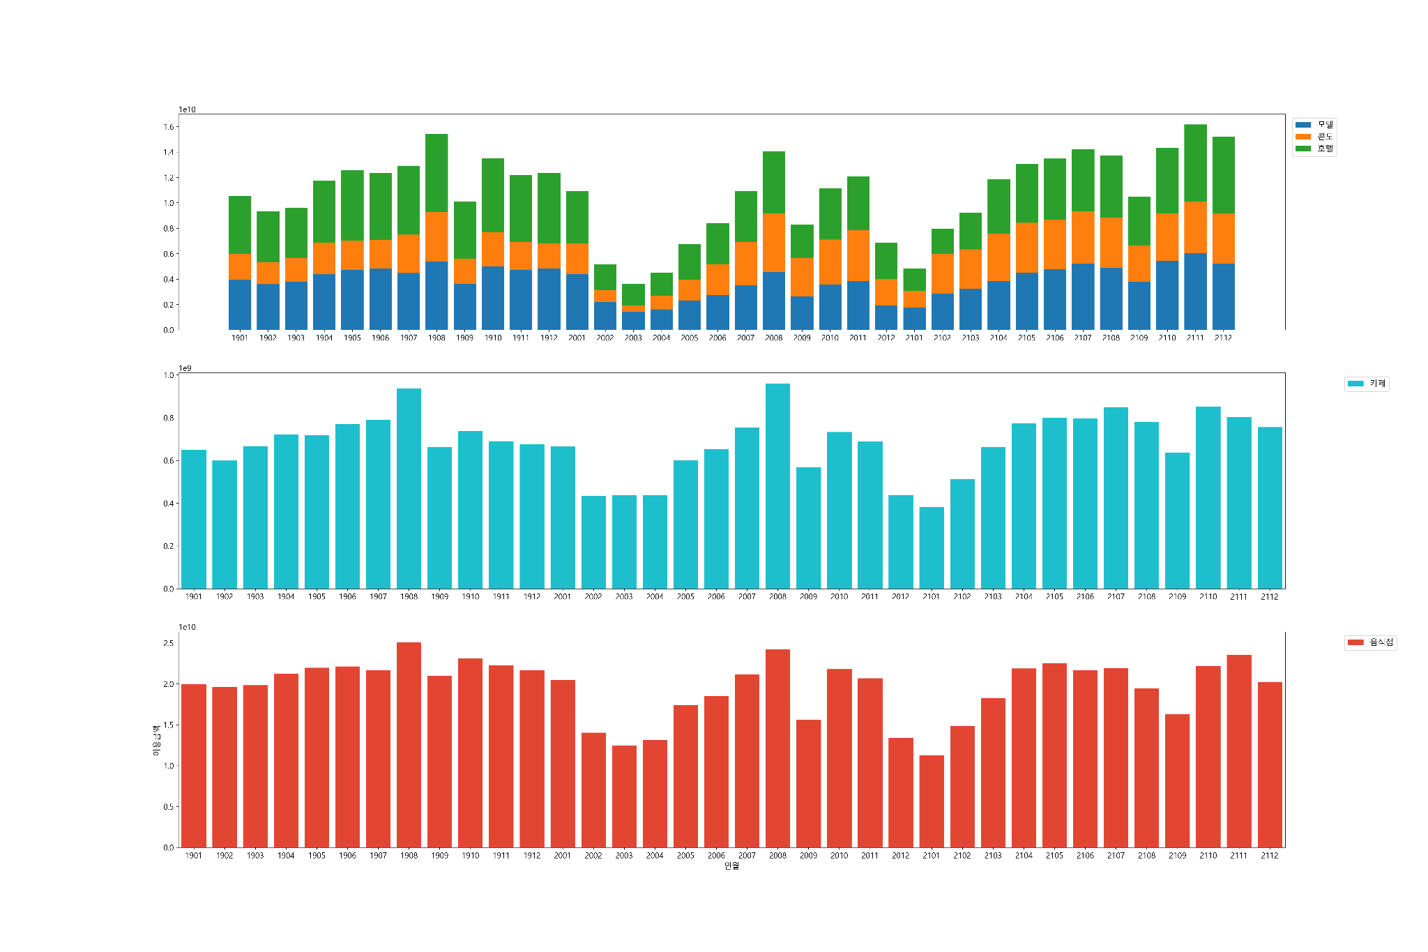
04 분석 결과
요약통계 – 이용금액 변화
2.
월별 이용금액의 변화 - 요약통계
20년 2월 급락
20년 12월 급락
21년 3월 회복
호텔
콘도
위기경보 관심
모텔
20.1.20 위기경보 주의
20.1.27 위기경보 경계
카페
20.2.23 위기경보 심각
20.12.23 사회적 거리두기 의무 시행
21.2.26 백신접종 실시
음식점

Slide 38
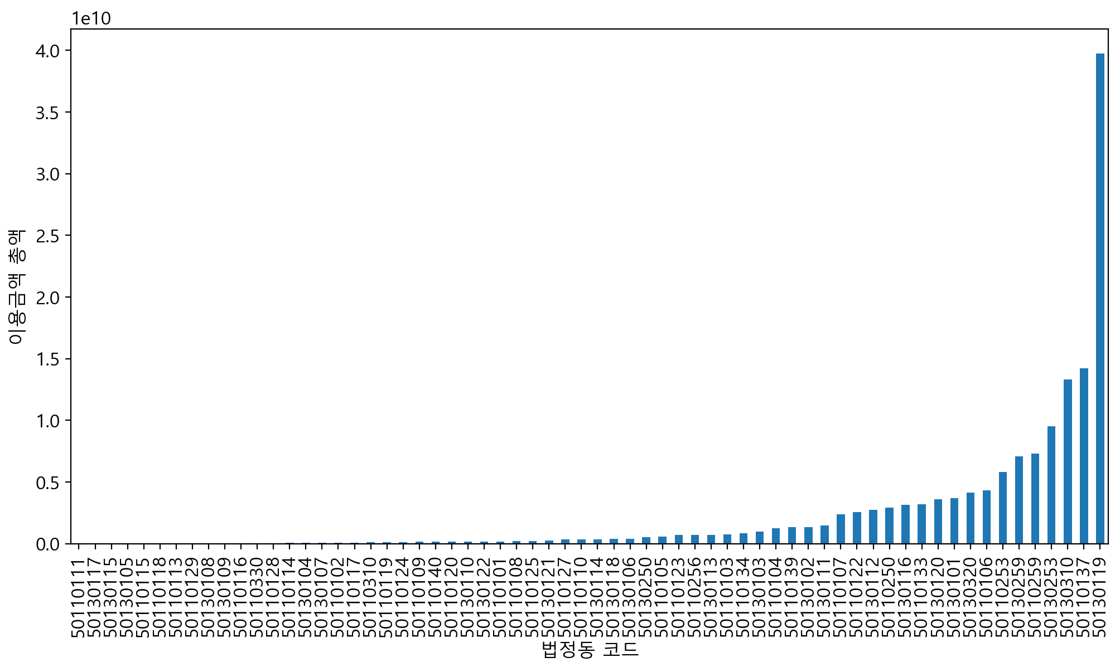
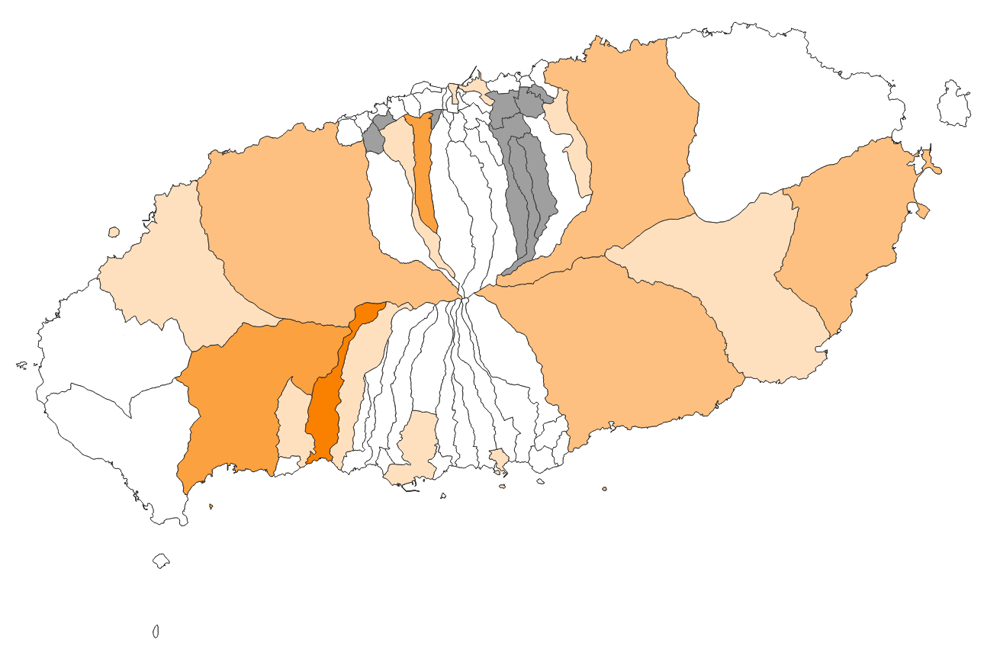
04 분석 결과
업종별 현황 지도화(Qgis) – 예시
3.
숙소 매출금액별 지도화 (호텔, 콘도, 모텔)
* 회색은 결측치
제주도 법정코드별로 업종별 현황을 확인 후 지도화

Slide 39
04 분석 결과
업종별 현황 지도화(Qgis) – 숙소 매출금액
3.
숙소 매출금액별 지도화 (호텔, 콘도, 모텔)
* 회색은 결측치
읍,면,동 단위 지역을 기준으로 매출을 5계급으로 나눔
5개 구분 기준: Qgis에서 ‘내추럴 브레이크’로 자동 나눔
5위 : 제주시 조천읍 (7,300,527,881)
2위 : 제주시 연동 (14,214,777,700)
ㅁ
250,000 | ~ | 1,471,434,828
1,471,434,828 | ~ | 4,336,725,975
4,336,725,975 | ~ | 9,532,683,367
9,532,683,367 | ~ | 14,214,777,700
14,214,777,700 | ~ | 39,752,352,512
결측치 (해당 지역에서의 매출통계 ‘0’)
1위 : 서귀포시 색달동 (39,752,352,512)
2위 : 제주시 연동 (14,214,777,700)
3위 : 서귀포시 안덕면 (13,292,531,075)
4위 : 서귀포시 남원읍 (9,532,683,367)
5위 : 제주시 조천읍 (7,300,527,881)
4위 : 서귀포시 남원읍 (9,532,683,367)
3위 : 서귀포시 안덕면 (13,292,531,075)
1위: 서귀포시 색달동 (39,752,352,512)

Slide 40
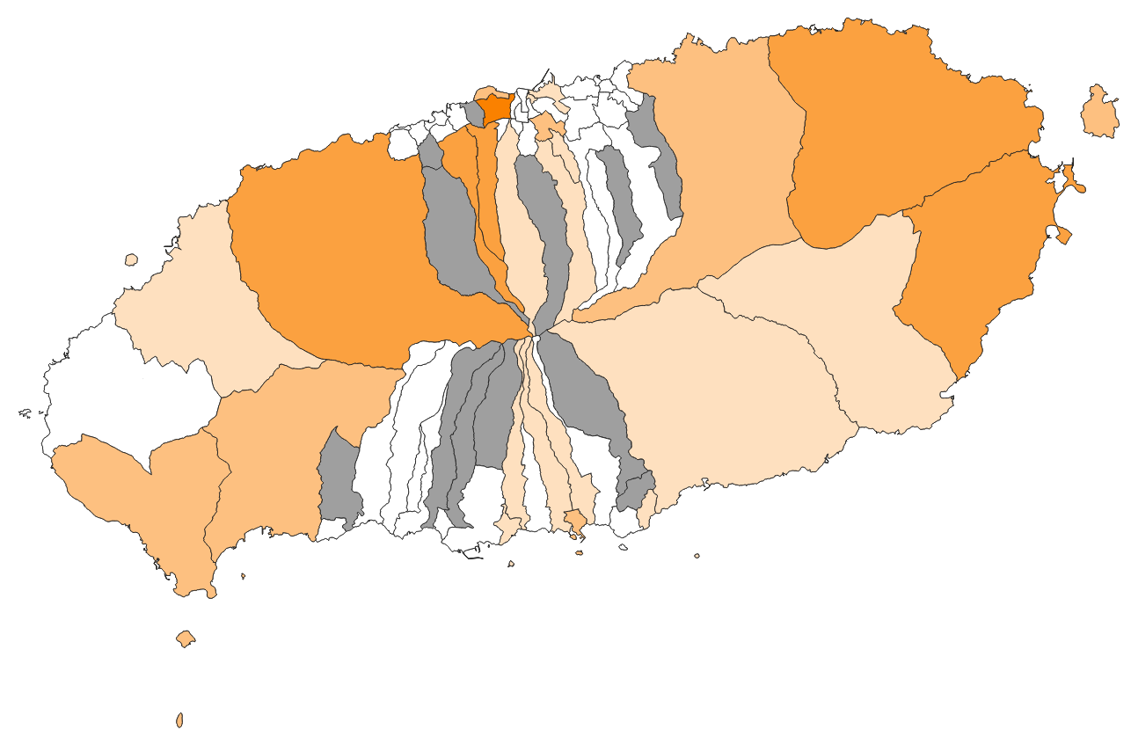
04 분석 결과
업종별 현황 지도화(Qgis) – 카페 매출금액
3.
카페 매출금액별 지도화
* 회색은 결측치
읍,면,동 단위 지역을 기준으로 매출을 5계급으로 나눔
5개 구분 기준: Qgis에서 ‘내추럴 브레이크’로 자동 나눔
1위 : 제주시 용담이동 (1,707,465,246)
5위 : 제주시 구좌읍 (896,520,150)
4위 : 제주시 연동 (897,823,990)
ㅁ
25,200 | ~ | 95,844,090
95,844,090 | ~ | 303,949,500
303,949,500 | ~ | 562,661,100
562,661,100 | ~ | 1,093,992,880
1,093,992,880 | ~ | 1,707,465,246
결측치 (해당 지역에서의 매출통계 ‘0’)
2위 : 제주시 애월읍 (1,093,992,880)
1위 : 제주시 용담이동 (1,707,465,246)
2위 : 제주시 애월읍 (1,093,992,880)
3위 : 서귀포시 성산읍 (991,105,138)
4위 : 제주시 연동 (897,823,990)
5위 : 제주시 구좌읍 (896,520,150)
3위 : 서귀포시 성산읍 (991,105,138)
데이터R&D그룹,"제주특별자치도 방문관광객 실태조사 정량조사 결과보고서",(2021): 109
Notes:
숙박하지 않은 비율(당일치기)
19년도 : 2.6%(내국인), 2.7%(외국인) | 21년도 : 2.6% | 20년도 : 4.6%,
공항근처의 지역의 카페 매출량이 높은 이유와 연결

Slide 41
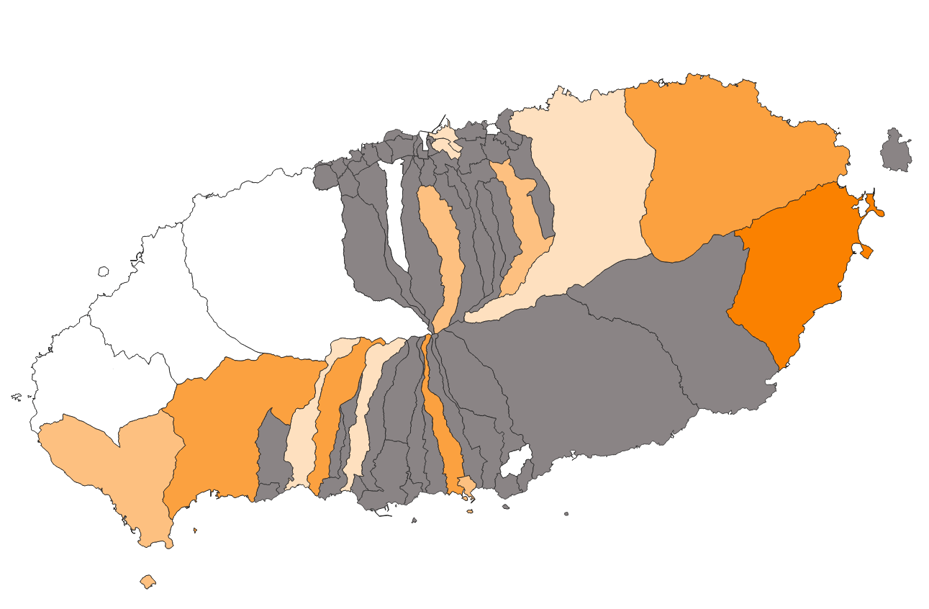
04 분석 결과
업종별 현황 지도화(Qgis) – 관광지 입장객수
3.
관광지 입장객수 총합
* 회색은 결측치
읍,면,동 단위 지역을 기준으로 입장객수를 5계급으로 나눔
5개 구분 기준: Qgis에서 ‘내추럴 브레이크’로 자동 나눔
2위 : 제주시 구좌읍 (5,097,197)
145,990 | ~ | 430,412
430,412 | ~ | 1,742,308
1,742,308 | ~ | 3,109,082
3,109,082 | ~ | 5,097,197
5,097,197 | ~ | 6,058,446
결측치 (해당 지역에서의 매출통계 ‘0’)
5위 : 서귀포시 안덕면 (3,798,066)
ㅁ
1위 : 서귀포시 성산읍 (6,058,446)
2위 : 제주시 구좌읍 (5,097,197)
3위 : 서귀포시 중문동 (4,692,796)
4위 : 서귀포시 서홍동 (4,400,085)
5위 : 서귀포시 안덕면 (3,798,066)
1위 : 서귀포시 성산읍 (6,058,446)
4위 : 서귀포시 서홍동 (4,400,085)
3위 : 서귀포시 중문동 (4,692,796)

Slide 42
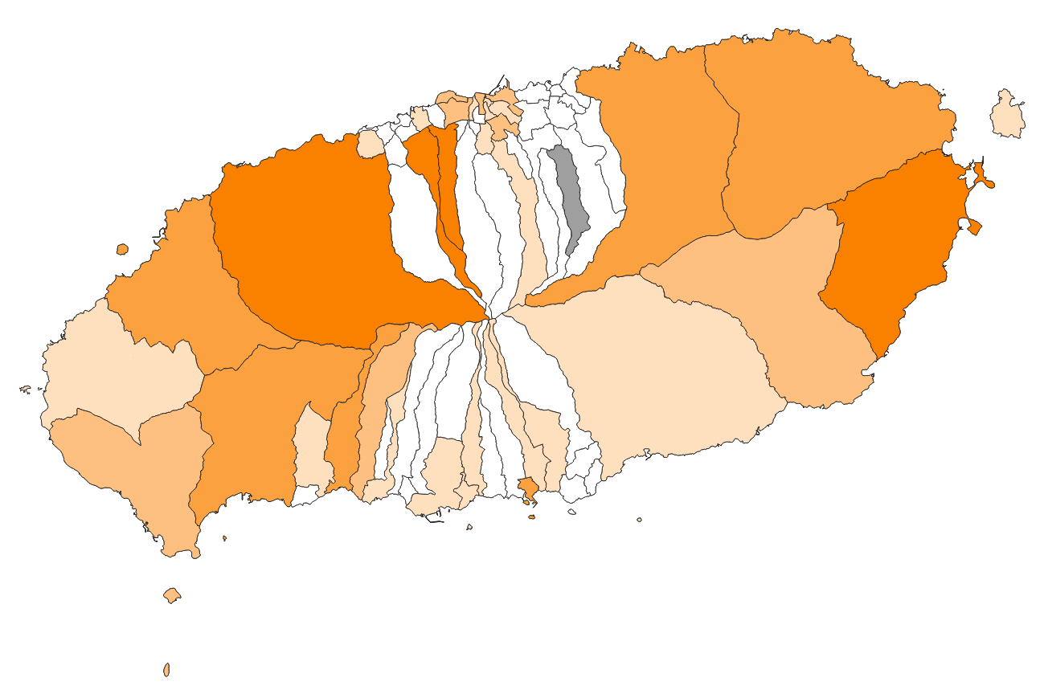
04 분석 결과
업종별 현황 지도화(Qgis) – 한식 매출금액
3.
한식(음식) 매출금액별 지도화
* 회색은 결측치
읍,면,동 단위 지역을 기준으로 매출을 5계급으로 나눔
5개 구분 기준: Qgis에서 ‘내추럴 브레이크’로 자동 나눔
1위 : 제주시 연동 (26,224,826,036)
5위 : 제주시 조천읍 (18,934,761,667)
3위 : 제주시 노형동 (22,403,024,415)
ㅁ
5,746,500 | ~ | 1,497,941,770
1,497,941,770 | ~ | 4,810,344,409
4,810,344,409 | ~ | 9,532,959,637
9,532,959,637 | ~ | 18,934,761,667
18,934,761,667 | ~ | 26,224,826,036
결측치 (해당 지역에서의 매출통계 ‘0’)
2위 : 제주시 애월읍 (24,468,114,284)
1위 : 제주시 연동 (26,224,826,036)
2위 : 제주시 애월읍 (24,468,114,284)
3위 : 제주시 노형동 (22,403,024,415)
4위 : 서귀포시 성산읍 (21,756,339,978)
5위 : 제주시 조천읍 (18,934,761,667)
4위 : 서귀포시 성산읍 (21,756,339,978)

Slide 43
04 분석 결과
분석 결과
4.
지도 그림으로 얻어낸 결과
업종별 현황 지도화(Qgis) – 숙소 매출금액
공항과 거리가 먼 서귀포시에서 전반적으로 높은 매출금액을 보임
중문 관광단지와 인접하고 고급 호텔이 모여있는 색달동이 가장 높은 매출을 보임
제주시 연동이 두번째로 높은 이유는 제주공항과 인접하여 다수의 비즈니스 호텔이 들어서 있기 때문으로 보임
업종별 현황 지도화(Qgis) – 카페 매출금액
공항 근처인 제주시 용담이동과 연동에서 높은 카페 매출을 보임
애월읍의 유명 해안과 관광지를 따라 많은 카페가 입점한 것으로 보임
성산일출봉이 있고 우도로 갈 수 있는 성산읍에 다수의 카페가 모여 있는 것으로 보임
업종별 현황 지도화(Qgis) – 관광지 입장객수
각 읍,면,동에 위치한 관광지 개수 파악이 어려워 관광지수와 관광객수의 상관관계를 알 수 없으나 기존에 인지하고 있는 관광지(협재 해수욕장 등) 외의 장소가 있음
고급호텔과 골프장이 있는 곳에서 잦은 카드결제가 이루어지기 때문에 높게 나온 것으로 보임
업종별 현황 지도화(Qgis) – 한식 매출금액
내국인의 방문이 많음에도 제주도 여행 방문 목적이 식도락이 가장 큰 비중을 차지하는 만큼 특산품 음식(한식)이 주로 소비되는 것으로 보임

Slide 44
04 분석 결과
분석 결과
4.
유의성을 보이는 변수
숙소
관광지
숙소 매출금액과 관광지 입장객수 사이에 약한 상관관계가 있을 것으로 추정
카페
한식
카페 매출금액과 한식 매출금액이 상관관계가 있음을 지도를 통해 확인할 수 있음

Slide 45
05
결론

Slide 46
05 결론
결론
1.
지도 그림으로 얻어낸 결과
가설 혹은 알고자 하는 내용
분석을 통해 알게된 내용
Q1. 코로나19의 영향으로 제주도를 방문하는 인원수에 변동이 있었을 것으로 예상
2번의 급락시기가 존재함.
2~3개월 기간이 지난 후 회복함.
Q2. 제주 여행의 주요 활동인 맛집탐방과 자연경관을 매출이 높은 지역이 어디인지 확인
지도그림으로 확인

Slide 47
06
문제점과 해결 방법

Slide 48
06 결론
과제 수행 중 발생한 문제점과 해결방법
1.
문제점과 해결 방법
발생한 문제점
해결 방법
공공데이터 포탈에서 제공하는 데이터는 가공된 데이터로 원하는 형태로 재가공하기 어려웠음
svg파일이 원하는 형태가 존재하지 않음
광범위한 주제에서 점진적으로 좁혀가는 과정마다 새로운 데이터나 추가 조사가 필요했음.
여행과 관련된 변수요인들이 너무나 다양해서, 판단을 하나의 기준만으로 할 수 없었음.
해당 데이터 센터에 직접 찾아가면 원데이터를 사용할 수 있다.
.shp파일을 받아서 QGIS로 svg파일을 생성할 수 있었다.

Slide 49
07
과제 수행 후기

Slide 50
05 결론
과제 수행 후기
1.
후기
명확한 주제를 정하기보다 수많은 데이터들을 살펴보면 주제가 좀 더 명확해질 것이라 생각했지만, 생각보다

Slide 51
08
참고 문헌

Slide 52
08 참고 문헌
참고 문헌
1.
참고 문헌
한국문화관광연구원, 2022년 코로나19에 따른 국내외 여행 형태 조사[2분기 결과](2022)
황다슬, 우한솔, 김현태, 2021년 제주경제 평가 및 2022년 여건 점검(한국은행 제주본부, 2022)
데이터R&D그룹,제주특별자치도 방문관광객 실태조사 정량조사 결과보고서(2021)
함유희, 박소현, 이금숙 , "제주도 카페 입지의 특성과 변화:오프라인과 온라인의 영향," 한국경제지리학회지 제 25권 no.1(2022):131~146
김대관, 관광 트렌드 분석 및 전망:2020-2024(한국문화관광연구원, 2019)
윤형중, 2023 항공통계 국내편(한국항공협회 항공산업정보실, 2023)
공공데이터 활용 사이트
UNWTO : https://www.unwto.org/
한국관광공사 : https://knto.or.kr
국가통계포털 : https://kosis.kr
제주데이터허브 : https://www.jejudatahub.net/
행정표준코드관리시스템 : https://www.code.go.kr/
코로나바이러스감염증-19 : https://ncov.kdca.go.kr/

Slide 53
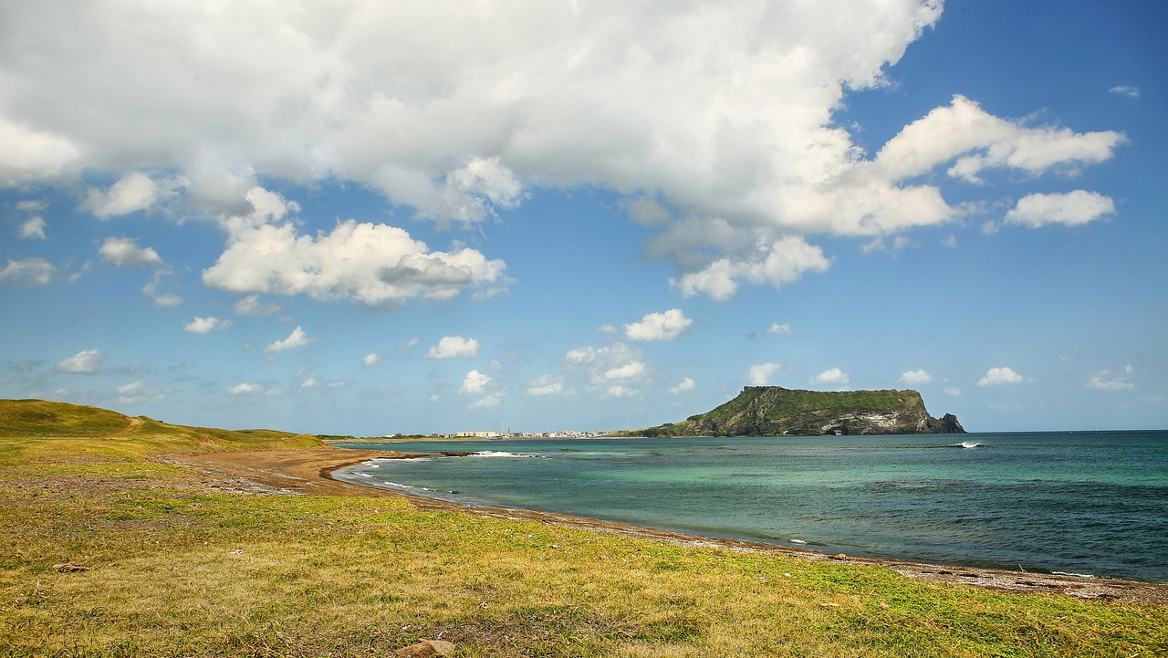
Q & A

